Slide 1
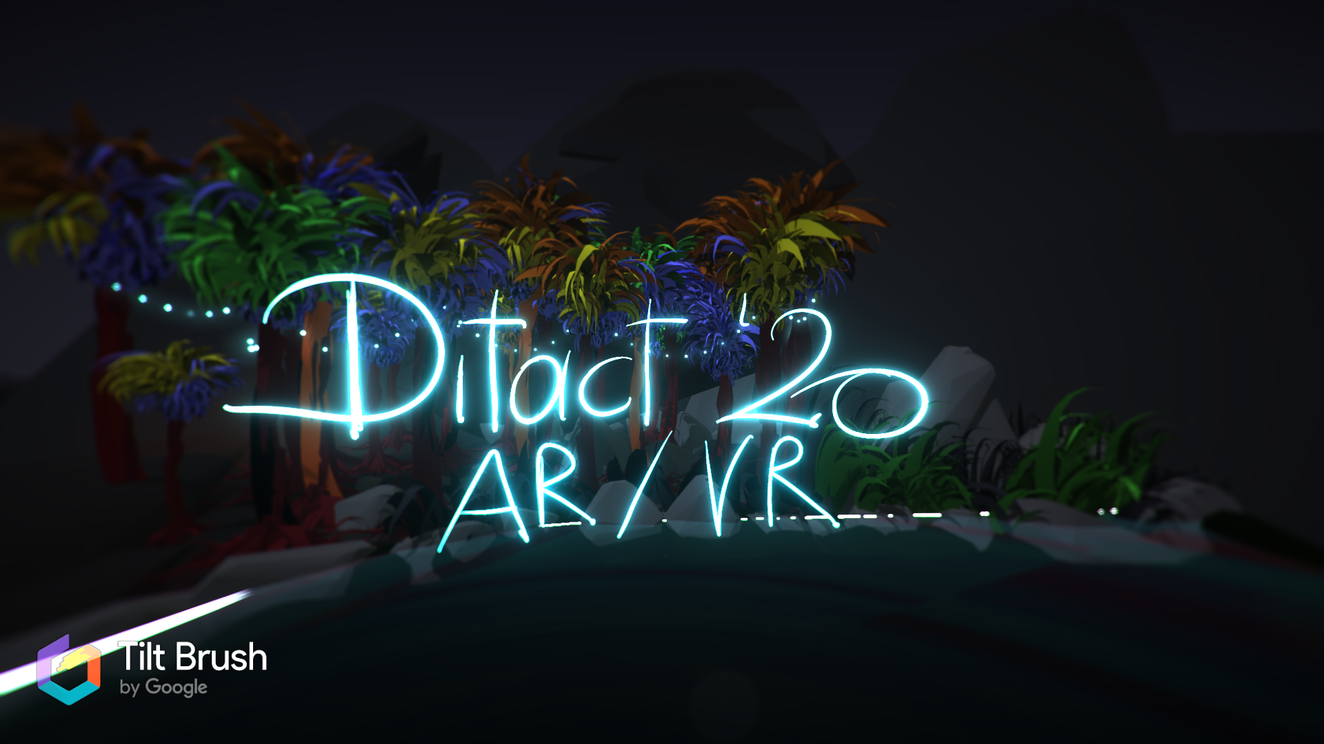
praktisch gestalten
DI Susanne Meerwald-Stadler ditact20
Notes:
Logo noch einfügen

Slide 2
Ressourcen zum Kurs
Alle Videos dieser Präsentation sind zu finden auf der YouTube Playlist ditact2020-xr
Die Folien sind zu finden unter www.xrux.at/ditact20-xr

Slide 3
Corona Sicherheitsmassnahmen Händewaschen Serilium Maske Augenmaske

Slide 4
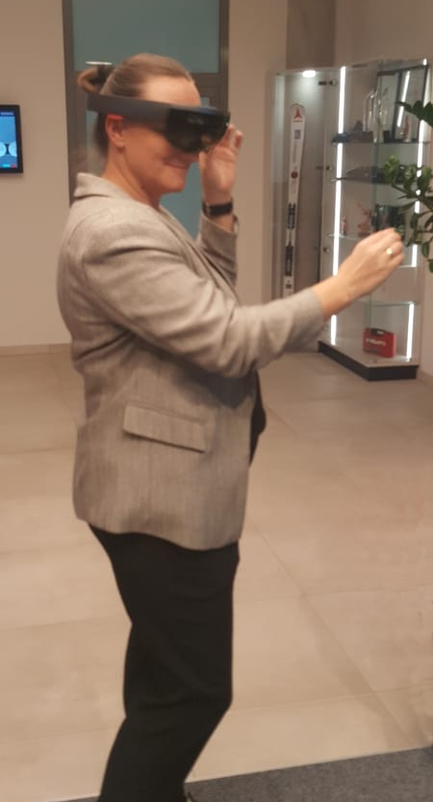
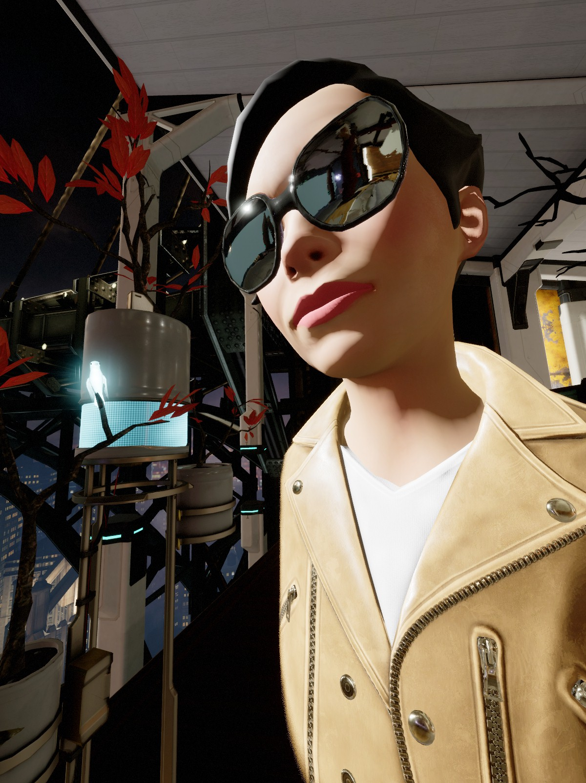
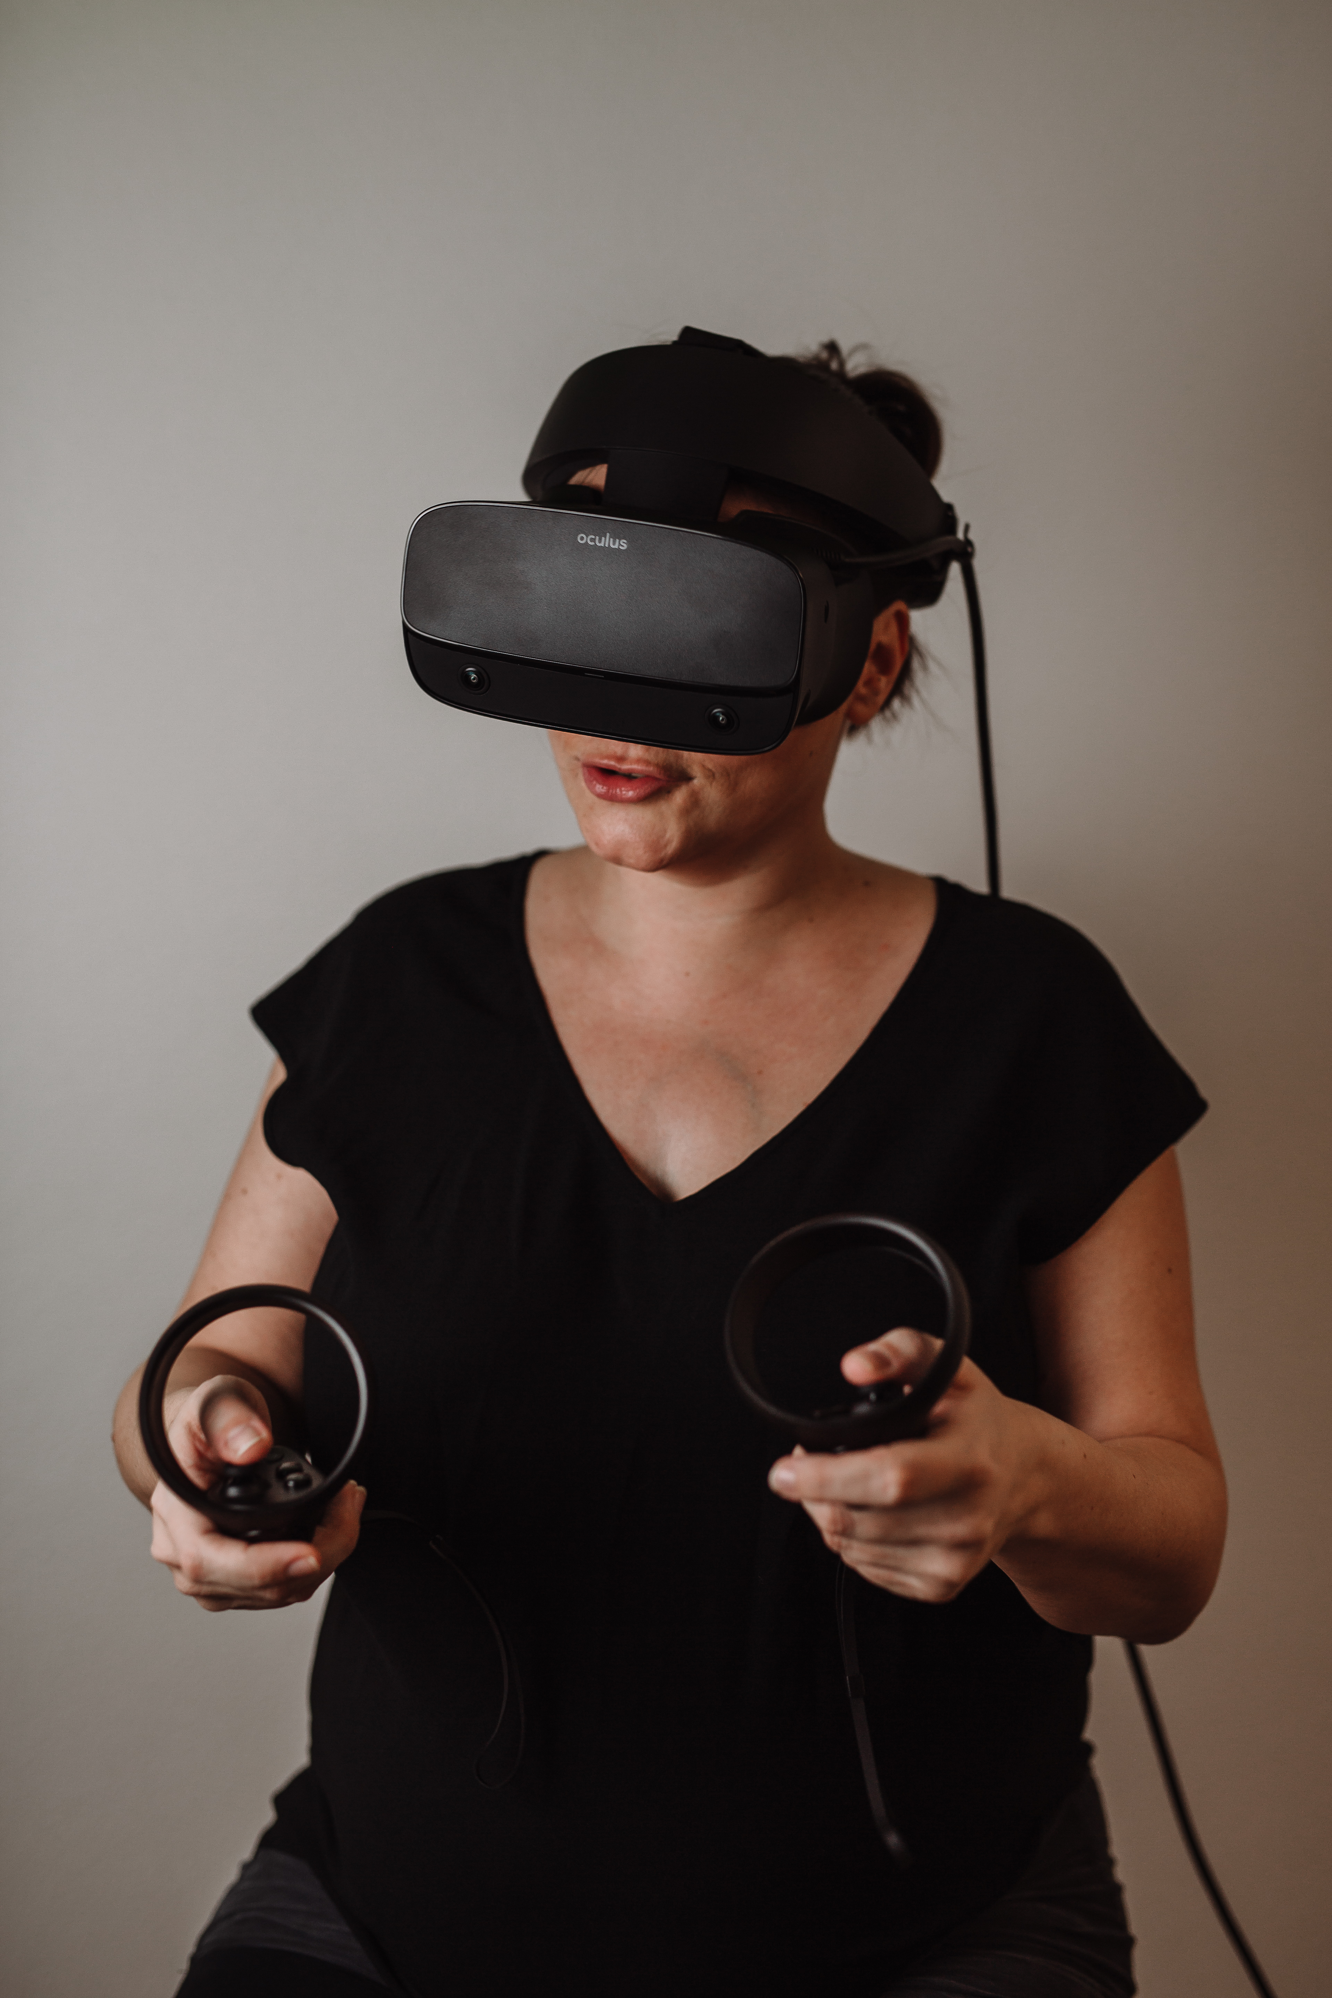
ABOUT ME

Slide 5
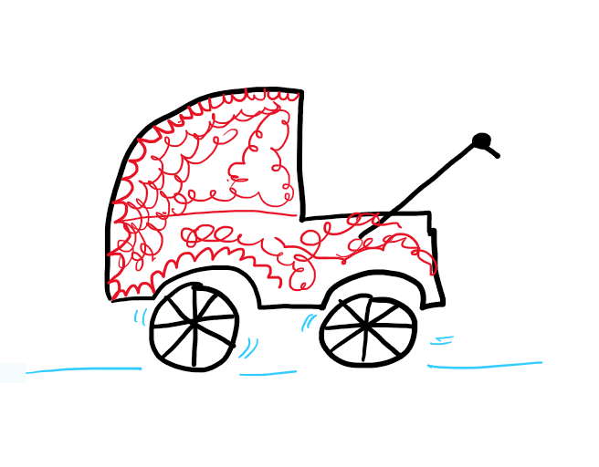








About smeerws Dipl.-Ing. Susanne Meerwald-Stadler
Derzeit in Babypause
Grafik und Medien (Unity | C# | Git)
Okt. letzten Jahres Aufbau eigenes Unternehmen
xrux.at | smeerws.at | MAIL: smeerws@xrux.at
Notes:
Icons erstellt von <a href="https://www.flaticon.com/de/autoren/freepik" title="Freepik">Freepik</a> from <a href="https://www.flaticon.com/de/" title="Flaticon"> www.flaticon.com</a>

Slide 6
Background smeerws
HTBLA Bad Ischl, Schwerpunkt Ernährungslehre
Gastgewerbe
Studium Informatik, FB Computerwissenschaften in Salzburg
Projektarbeit/Referentin Universität, Netzwerktechnik Red Bull
Wissenschaftliches Arbeiten Fachgebiete Human Robot Interaction und Autonomes Fahren, Center for Human Computer Interaction, Universität Salzburg

Slide 7
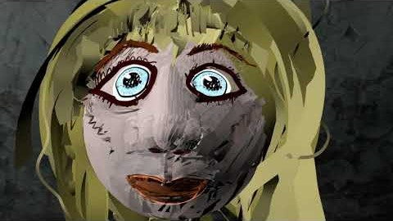
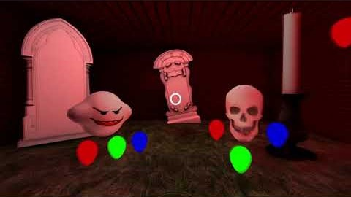
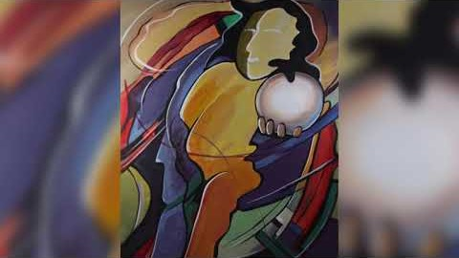
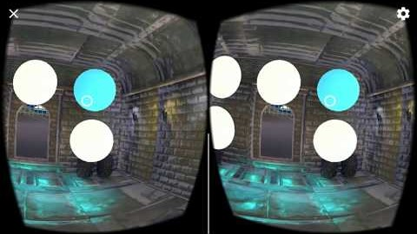

Slide 8
Zeitplan
Vorstellungs- runde
Einführung
Pause
10 min
Unboxing Technology
Beginn 9:00
Mittag 12:15 – 14:00
Anwendungs-gebiete
Pause
10 min
Playground
Closing & Feedback-runde
Ende 16:00
Notes:
9:00 - 12:15 Vorstellungsrunde | Allgemeine Einführung | Unboxing Technology
Mittag
14:00 - 16:00 Anwendungsgebiete, Ausprobieren, Feedbackrunde

Slide 9
Vorstellungsrunde
Name
Beruflicher Background
Vorwissen/ Interesse an AR/VR
Erwartungen an den Kurs

Slide 10
Augmented Reality (AR)
vs.
Virtual Reality (VR)

Slide 11
Definition AR
Augmented Reality (AR) is defined as a real-time direct or indirect view of a physical real-world environment that has been enhanced, or augmented, by adding virtual computer-generated information to it.
Julie Carmigniani ; Borko Furht ; Marco Anisetti ; Paolo Ceravolo ; Ernesto Damiani ; Misa Ivkovic ,
“Augmented Reality Technologies, Systems and Applications,” Multimedia Tools and Applications, 51, no. 1 (2011): 342
An AR system has three characteristics:
Combines real and virtual
Interactive in real time
Registered in 3D
Azuma, Ronald T. "A survey of augmented reality." Presence: Teleoperators and virtual environments 6.4 (1997): 355-385.

Slide 12
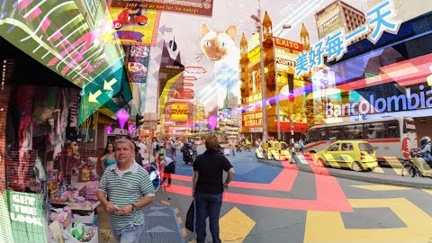
Ori Inbar presentation, laws from Lex Ardez
Notes:
3 Laws of AR Design
1) Augmentation must emerge from the real world
2) Augmentation must not distract from reality
3) Augmented interaction must deliver a superior experience

Slide 13
Definition VR
Virtual Reality refers to immersive, interactive, multi-sensory, viewer-centered, three dimensional computer-generated environments and the combination of technologies required to build these environments.
Carolina Cruz-Neira, Siggraph’93 Course Notes “Virtual Reality Overview”
Goal of VR : “ … to make it feel like you're actually in a place that you are not.”
Palmer Luckey, Co-founder, Oculus

Slide 14
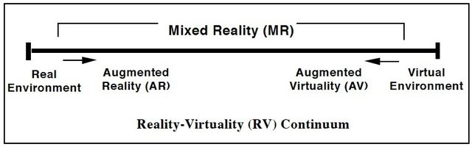
Reality-Virtuality Continuum Paul Milgram
P. Milgram and A. F. Kishino, Taxonomy of Mixed Reality Visual Displays IEICE Transactions on Information and Systems, E77-D(12), pp. 1321-1329, 1994.
Notes:
Paul milgram
Full Prof university of toronto
Die Augmented Virtuality besteht überwiegend aus virtuellen Räumen, in die reale physikalische Objekte und Personen eingebunden werden und die in Echtzeit mit der virtuellen Welt interagieren können. Die Kombination von Virtualität und Realität in Echtzeit kann mit den verschiedensten Techniken erreicht werden, so beispielsweise mit der Einblendung von Videokonferenzteilnehmern in die virtuelle Welt wie bei der Telepräsenz oder die Einblendung realer Spieler in Computerspiele.

Slide 15
Immersion
„Wie tief taucht man in eine andere Welt ein.“
Es gibt verschiedene Intensitätsstufen von Immersion.
Mentale Immersion: Lesen eines spannenden Buches, wir malen uns die Handlung in bunten Bildern aus. Buchverfilmungen enttäuschen uns oft.
Sensormotorische Immersion: Der Nutzer erfüllt sensormotorische Aufgaben die seine Fähigkeiten fordern.
Physische Immersion: Alle physikalischen Dinge, die unsere diversen Sinne wahrnehmen, steigern oder verstärken die mentale Immersion.
Notes:
https://de.wikipedia.org/wiki/Immersion_(virtuelle_Realit%C3%A4t)
https://mobfish.net/de/blog/immersion-vr/#verschiedene-arten-der-immersion
https://www.vrnerds.de/immersion-uncanny-valley/
Nicht immersive virtuelle Realität auf 3D-CAT PC
Passive filmische Immersion
Erste immersion, kinder die spielen
In ihrem Buch Patterns in Games Design unterteilen die Autoren Staffan Björk and Jussi Holopainen Immersion in vier verschiedene Arten. Die erste Art ist die sensomotorische Immersion, bei der die Immersion dadurch entsteht, dass der Nutzer sensomotorische Aufgaben erfüllt die seine Fähigkeiten in diesem Bereich fordern und durch das weiterentwickeln seiner Fähigkeiten die Immersion verstärken. Während diese Art der Immersion den Körper fordert, spricht die kognitive Immersion den Geist an. Die Immersion wird erzeugt indem man sich in ein Problem hineindenkt, ganz auf die Lösung konzentriert ist und die Umwelt in den Hintergrund tritt, so wie es etwa beim Schach der Fall ist. Die vielleicht häufigste Art der Immersion ist die emotionale Immersion, bei der eine Person auf emotionaler Ebene seine Welt teilweise verlässt und sich in einer anderen Welt engagiert, wie es bei Büchern oder Filmen der Fall ist. Je mehr man sich mit der Handlung oder den Figuren der fiktionalen Geschichte identifizieren kann, desto stärker ist die Immersion. Die letzte Art der Immersion, die räumliche Immersion transportiert den Spieler in eine simulierte Welt. Ist diese Welt für den Spieler akzeptabel, entwickelt er das Gefühl direkt in der Handlung zu sein und so entsteht ein besonderes Immersionsgefühl.
Man kann selbst beim Telefonieren ein gewisses Maß an Telepräsenz verspüren. Zwei Personen, die sich an ganz verschiedenen Orten befinden, sind – zumindest akustisch – durch ein Kommunikationsmedium in ein und demselben Raum.

Slide 16
Presence (Anwesenheit, Gegenwärtigkeit)
„Illusion hier zu sein“
Das Empfinden von Presence setzt sich aus verschiedenen Arten von Illusionen zusammen:
Place Illusion (Raumempfinden),
Plausability Illusion (Glaubhaftigkeit/Überzeugdheit)
Embodiment Illusion (Körperlichkeit)
Notes:
https://de.wikipedia.org/wiki/Immersion_(virtuelle_Realit%C3%A4t)
https://mobfish.net/de/blog/immersion-vr/#verschiedene-arten-der-immersion
https://www.vrnerds.de/immersion-uncanny-valley/
Nicht immersive virtuelle Realität auf 3D-CAT PC
Passive filmische Immersion
Erste immersion, kinder die spielen
In ihrem Buch Patterns in Games Design unterteilen die Autoren Staffan Björk and Jussi Holopainen Immersion in vier verschiedene Arten. Die erste Art ist die sensomotorische Immersion, bei der die Immersion dadurch entsteht, dass der Nutzer sensomotorische Aufgaben erfüllt die seine Fähigkeiten in diesem Bereich fordern und durch das weiterentwickeln seiner Fähigkeiten die Immersion verstärken. Während diese Art der Immersion den Körper fordert, spricht die kognitive Immersion den Geist an. Die Immersion wird erzeugt indem man sich in ein Problem hineindenkt, ganz auf die Lösung konzentriert ist und die Umwelt in den Hintergrund tritt, so wie es etwa beim Schach der Fall ist. Die vielleicht häufigste Art der Immersion ist die emotionale Immersion, bei der eine Person auf emotionaler Ebene seine Welt teilweise verlässt und sich in einer anderen Welt engagiert, wie es bei Büchern oder Filmen der Fall ist. Je mehr man sich mit der Handlung oder den Figuren der fiktionalen Geschichte identifizieren kann, desto stärker ist die Immersion. Die letzte Art der Immersion, die räumliche Immersion transportiert den Spieler in eine simulierte Welt. Ist diese Welt für den Spieler akzeptabel, entwickelt er das Gefühl direkt in der Handlung zu sein und so entsteht ein besonderes Immersionsgefühl.
Man kann selbst beim Telefonieren ein gewisses Maß an Telepräsenz verspüren. Zwei Personen, die sich an ganz verschiedenen Orten befinden, sind – zumindest akustisch – durch ein Kommunikationsmedium in ein und demselben Raum.
Plausability: Fahre mit auto sehe polizist, fahre langsamer. Bin ich nahe sehe ich es ist ein Kartonpolizist also fahre ich schneller. Habe plausability verloren.
Plausablity die sachen mir passieren passieren wirklich

Slide 17

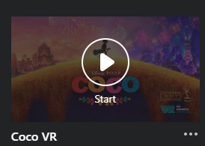
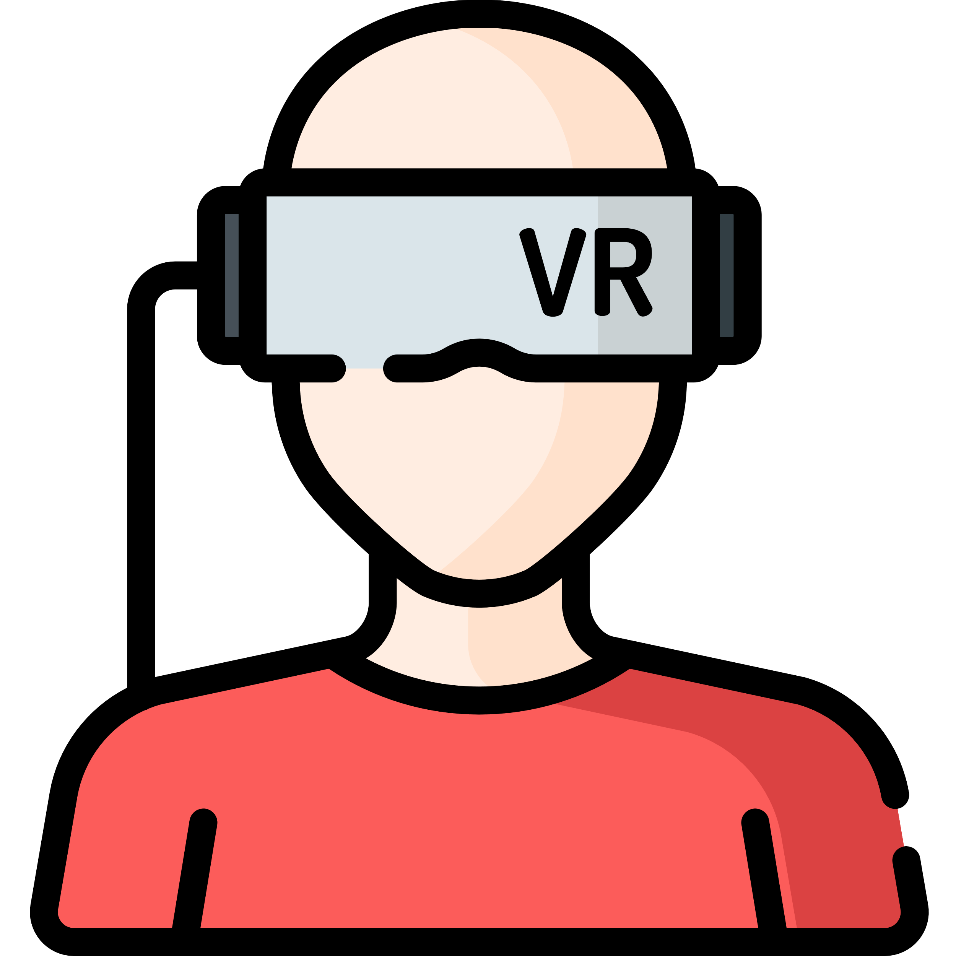
Immersion und Presence
Je höher die Immersion ist, desto realer oder auch präsenter fühlt sich der Nutzer in der virtuellen Umgebung.
Notes:
https://de.wikipedia.org/wiki/Immersion_(virtuelle_Realit%C3%A4t)
https://mobfish.net/de/blog/immersion-vr/#verschiedene-arten-der-immersion
https://www.vrnerds.de/immersion-uncanny-valley/
Nicht immersive virtuelle Realität auf 3D-CAT PC
Passive filmische Immersion
Erste immersion, kinder die spielen
Man kann selbst beim Telefonieren ein gewisses Maß an Telepräsenz verspüren. Zwei Personen, die sich an ganz verschiedenen Orten befinden, sind – zumindest akustisch – durch ein Kommunikationsmedium in ein und demselben Raum.

Slide 18
AR/VR
Technologie

Slide 19
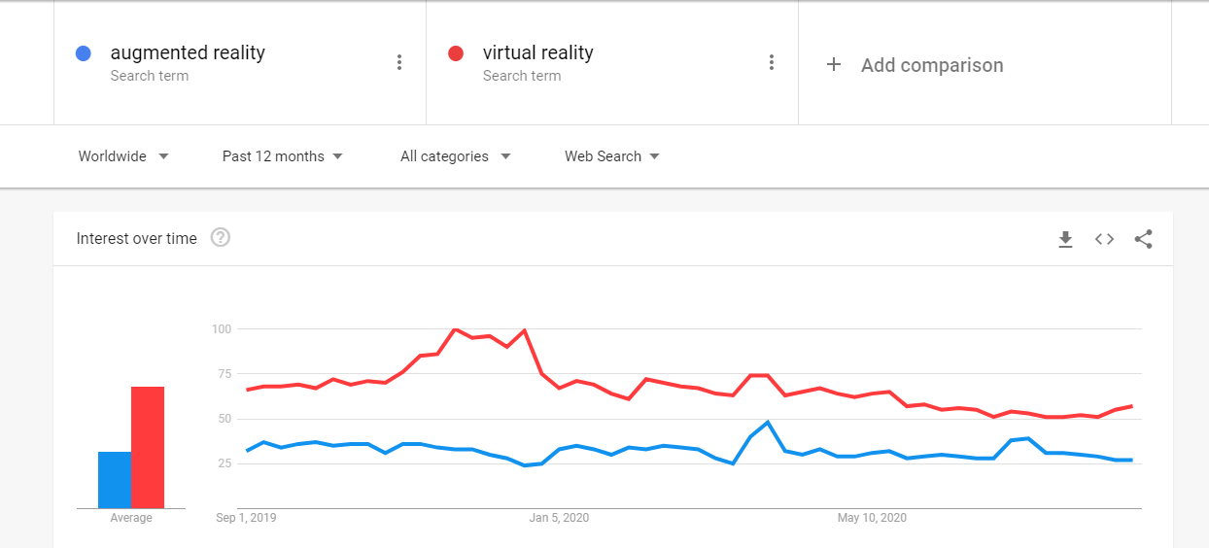
Google Trends 27/08/20

Slide 20
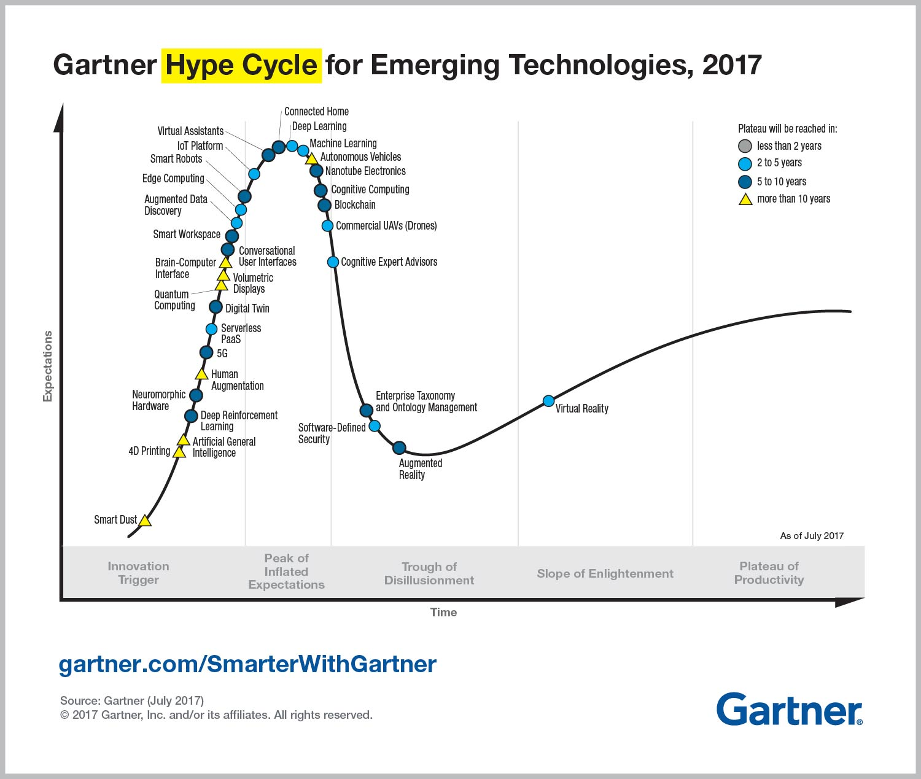
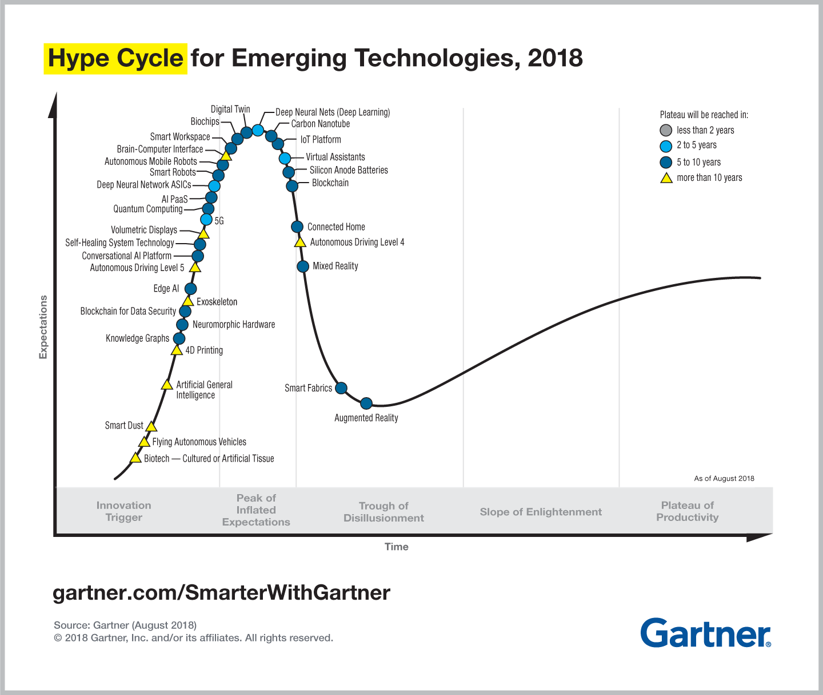
Gartner Hype Cycle for Emerging Technologies
Notes:
https://www.gartner.com/smarterwithgartner/5-trends-emerge-in-gartner-hype-cycle-for-emerging-technologies-2018/
https://www.project-consult.de/news/2017/gartner-hype-cycle-emerging-technologies-2017

Slide 21
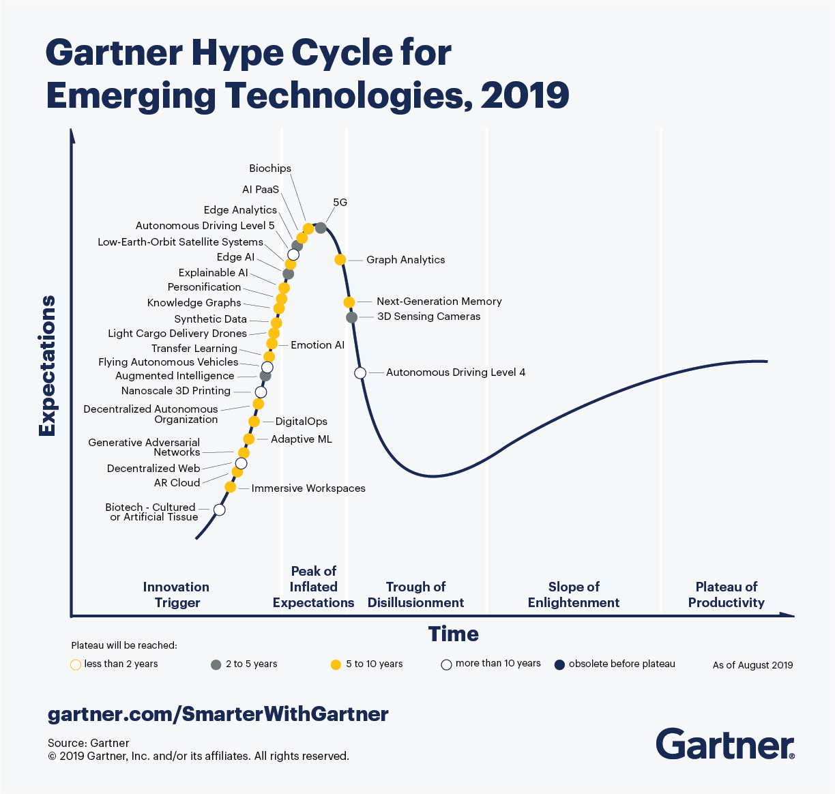
Notes:
https://www.project-consult.de/news/gartner-hype-cycle-emerging-technologies-2019/

Slide 22
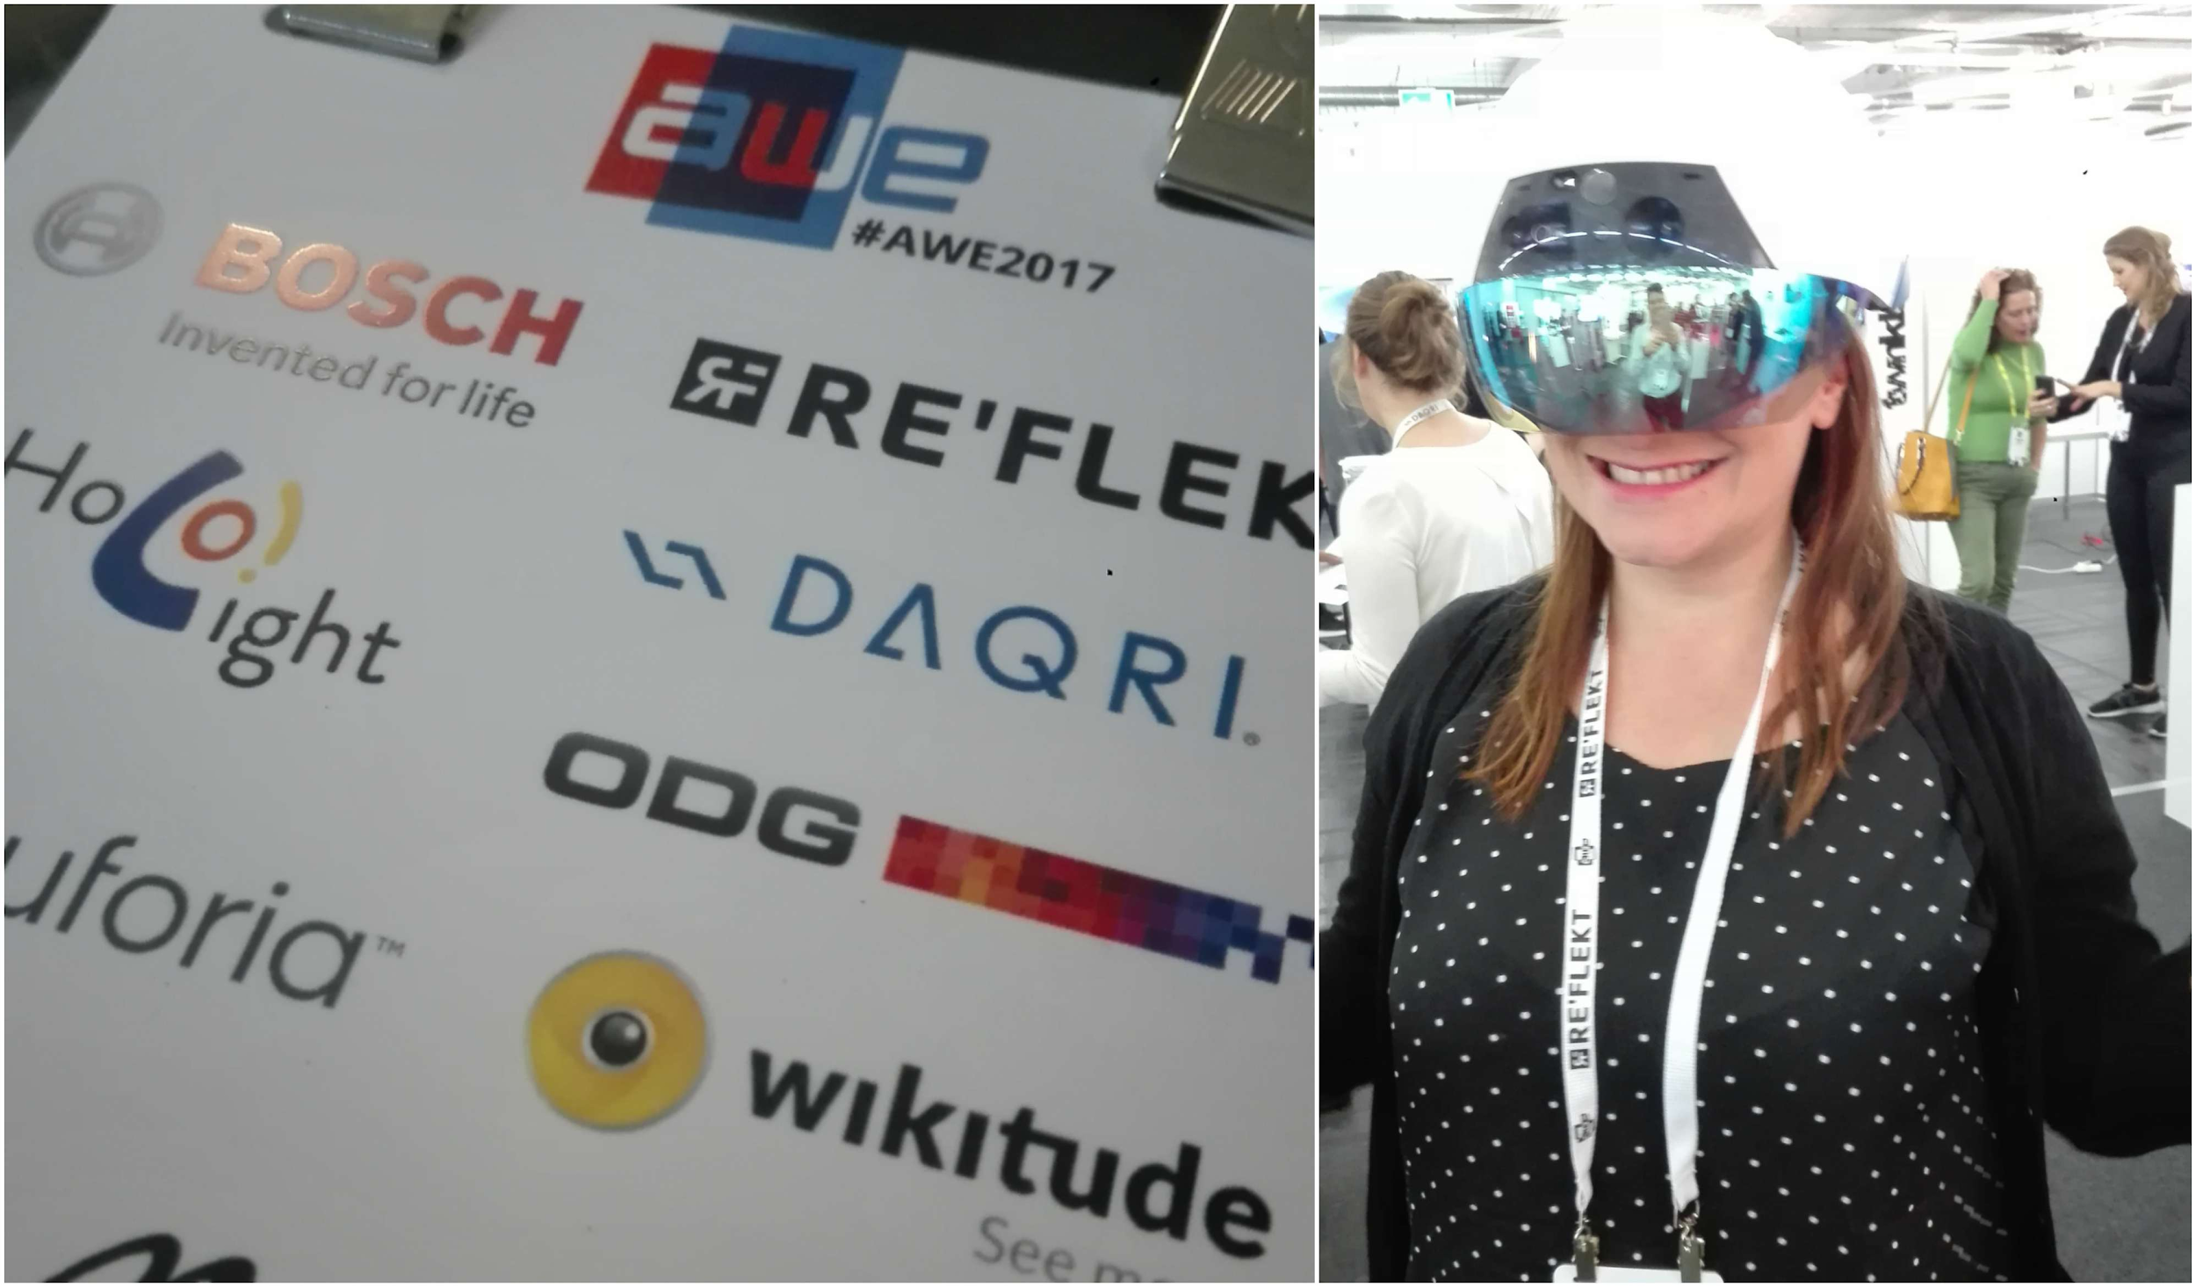

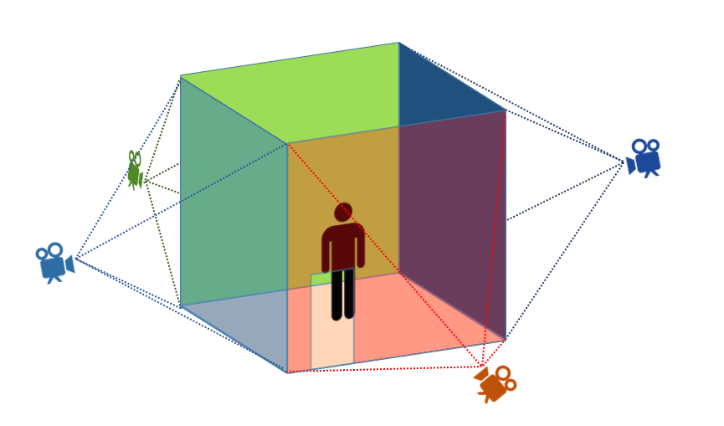
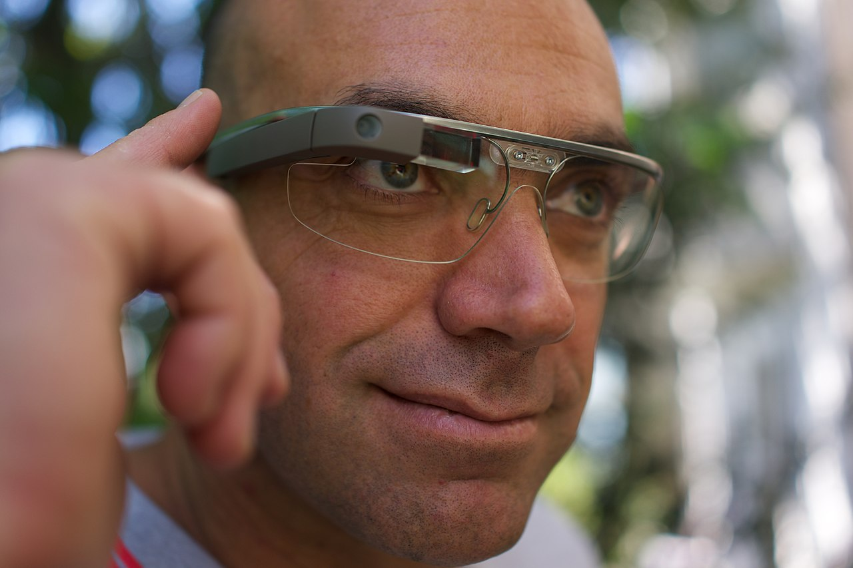



Stand Heute
Notes:
Mobile VR
Console VR
High-end HMDs
Mobile AR (Smartphone), AR Supported Devices nachschauen (ARCore-Google, ARKit-Apple)
Smartglasses (Google Glas)
Glasses (Hololense 2, Meta 2, xx, xx) / (+ Rechner)
https://www.themarketingtechnologist.co/virtual-reality-connecting-unity-to-the-cave/

Slide 23
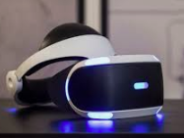
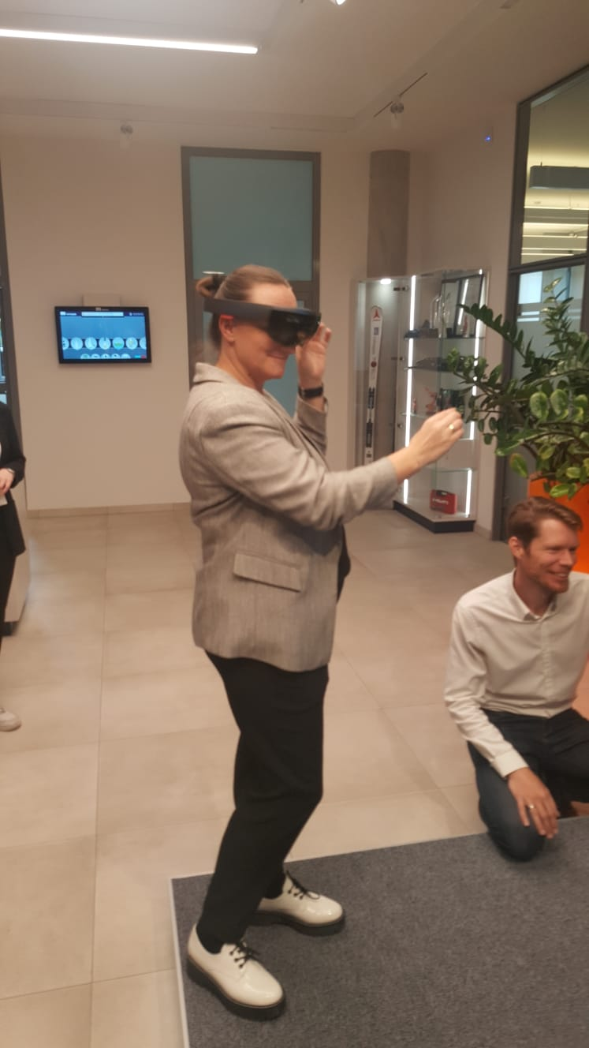
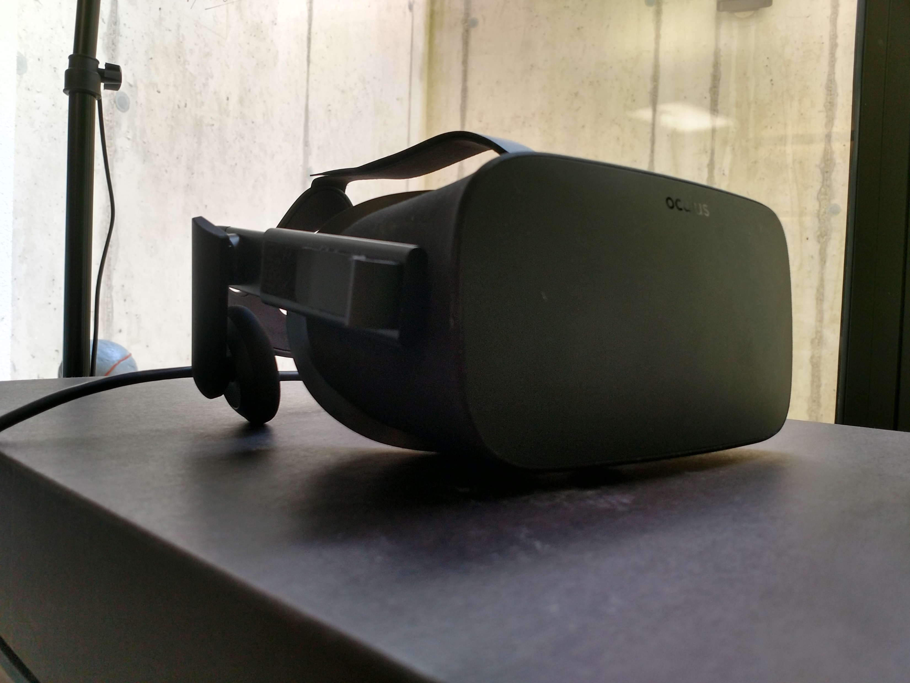
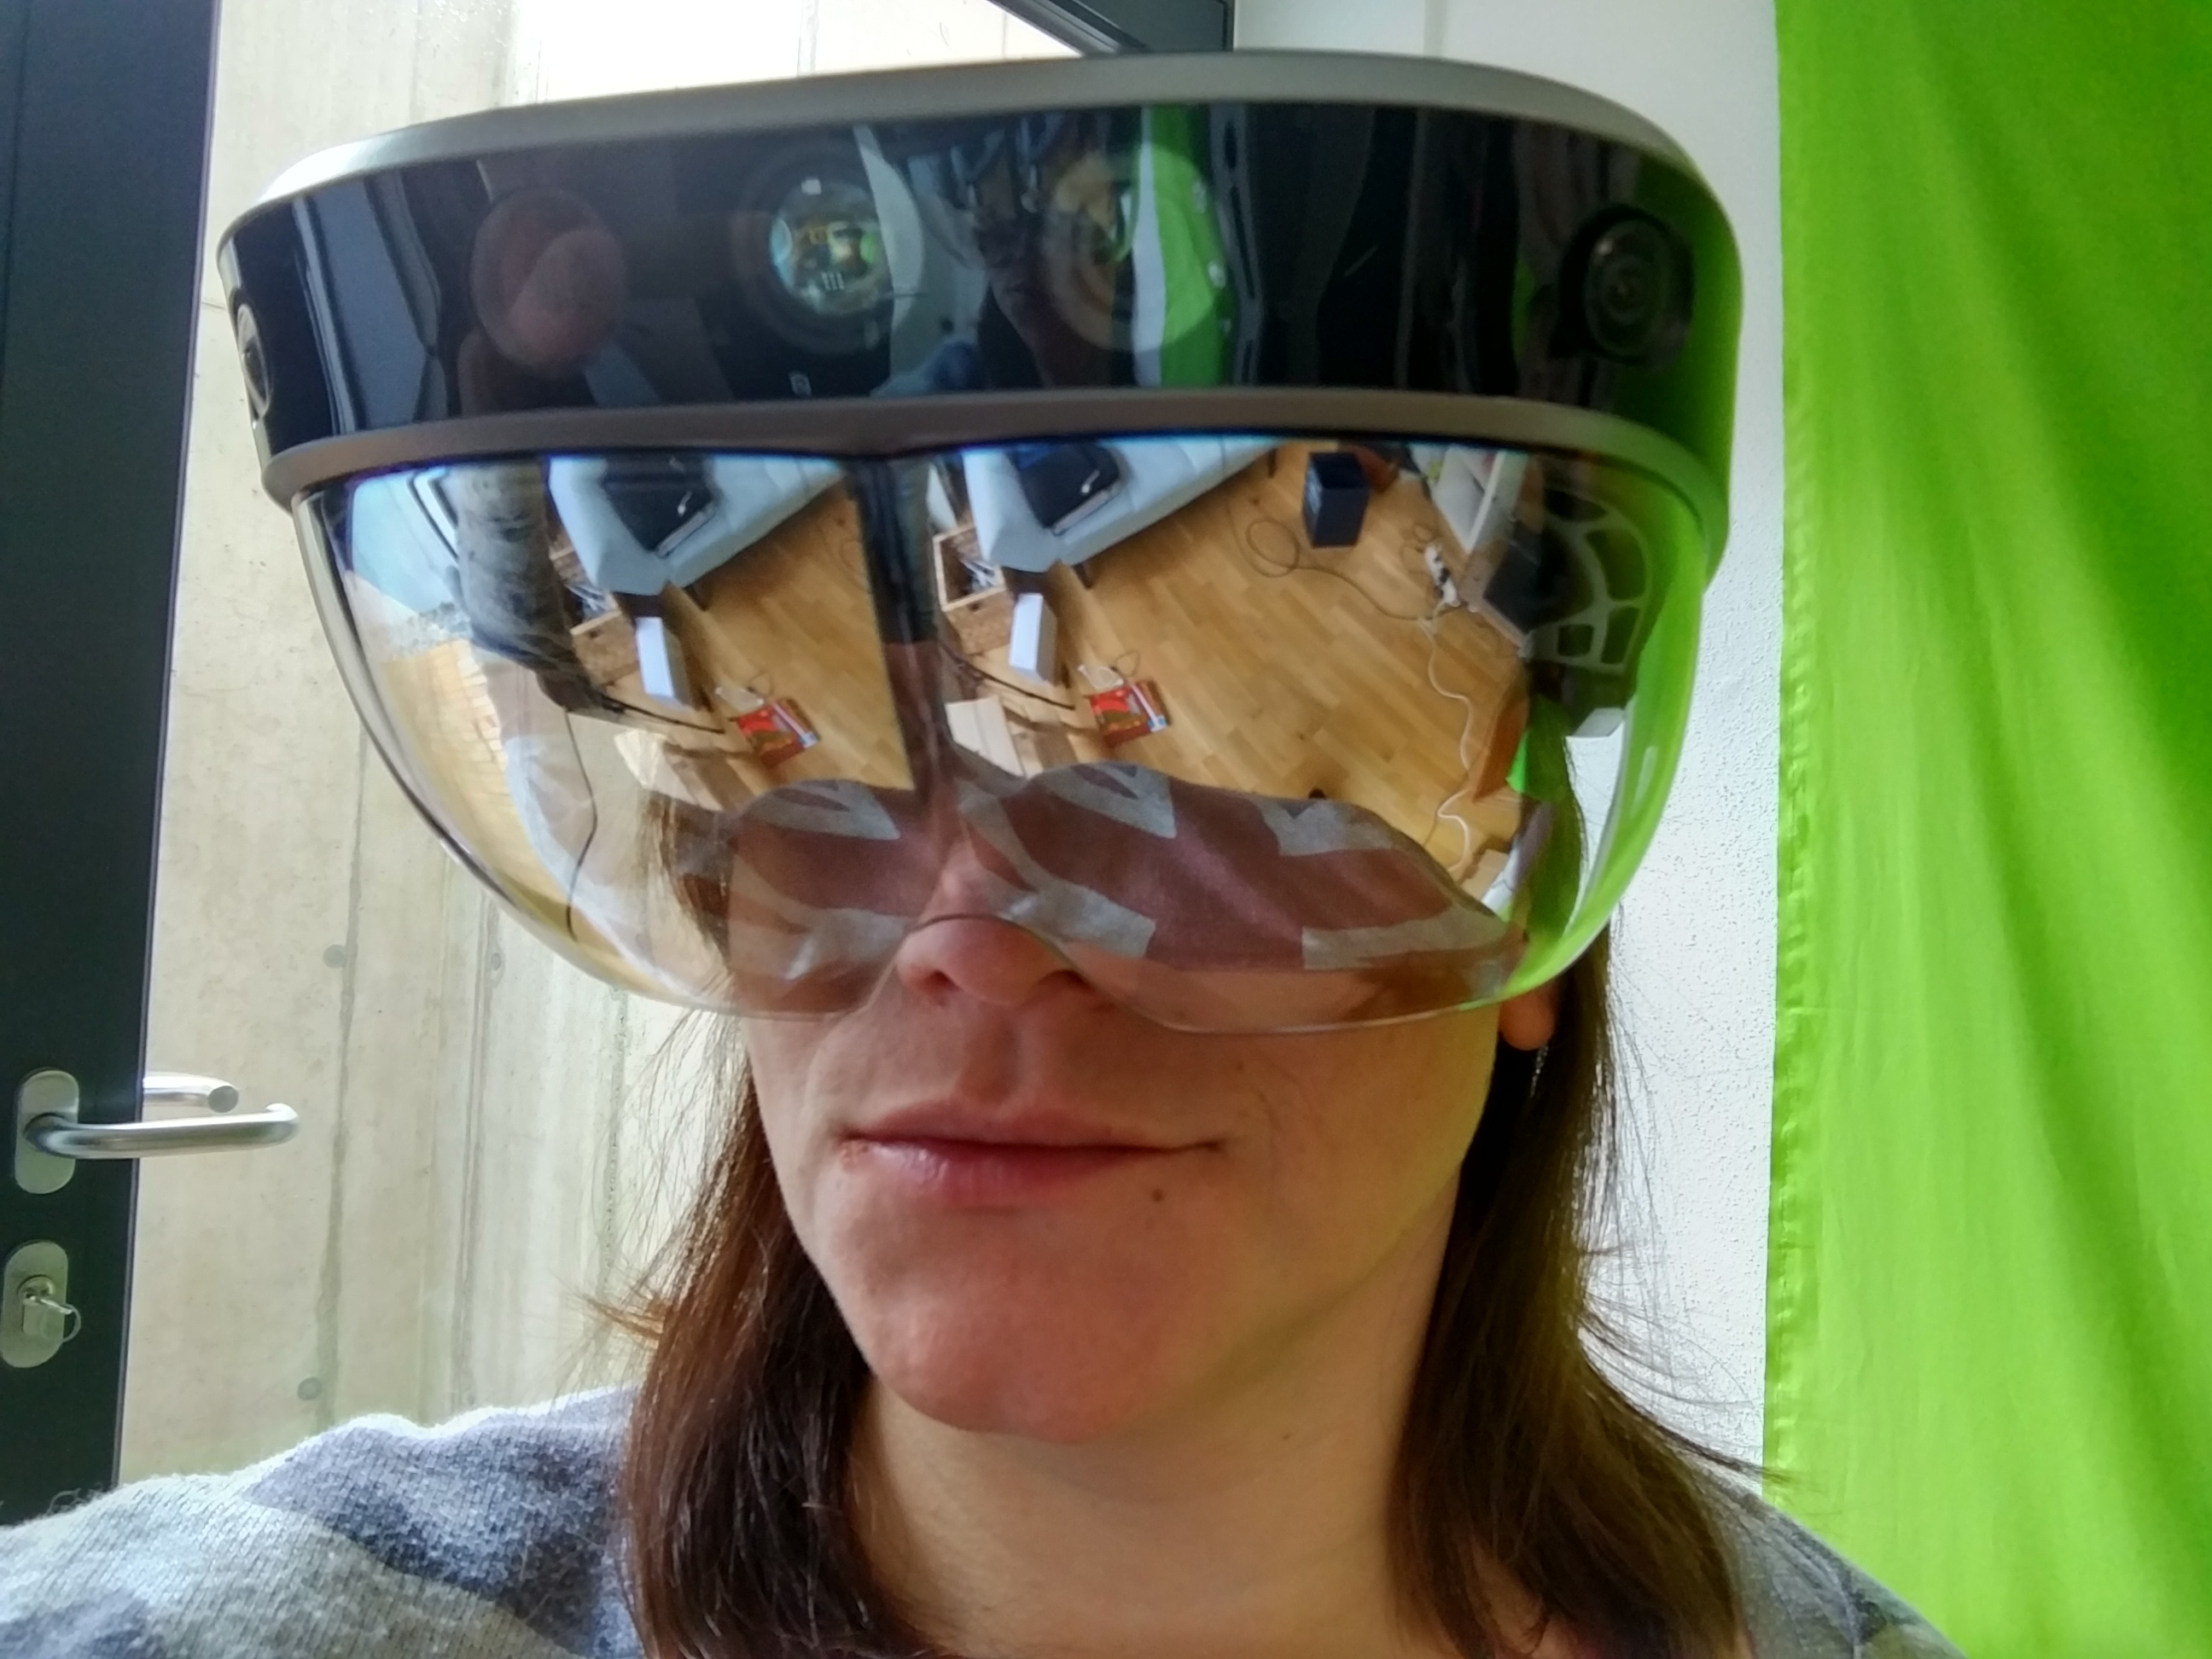
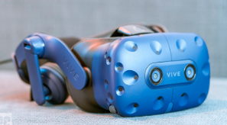
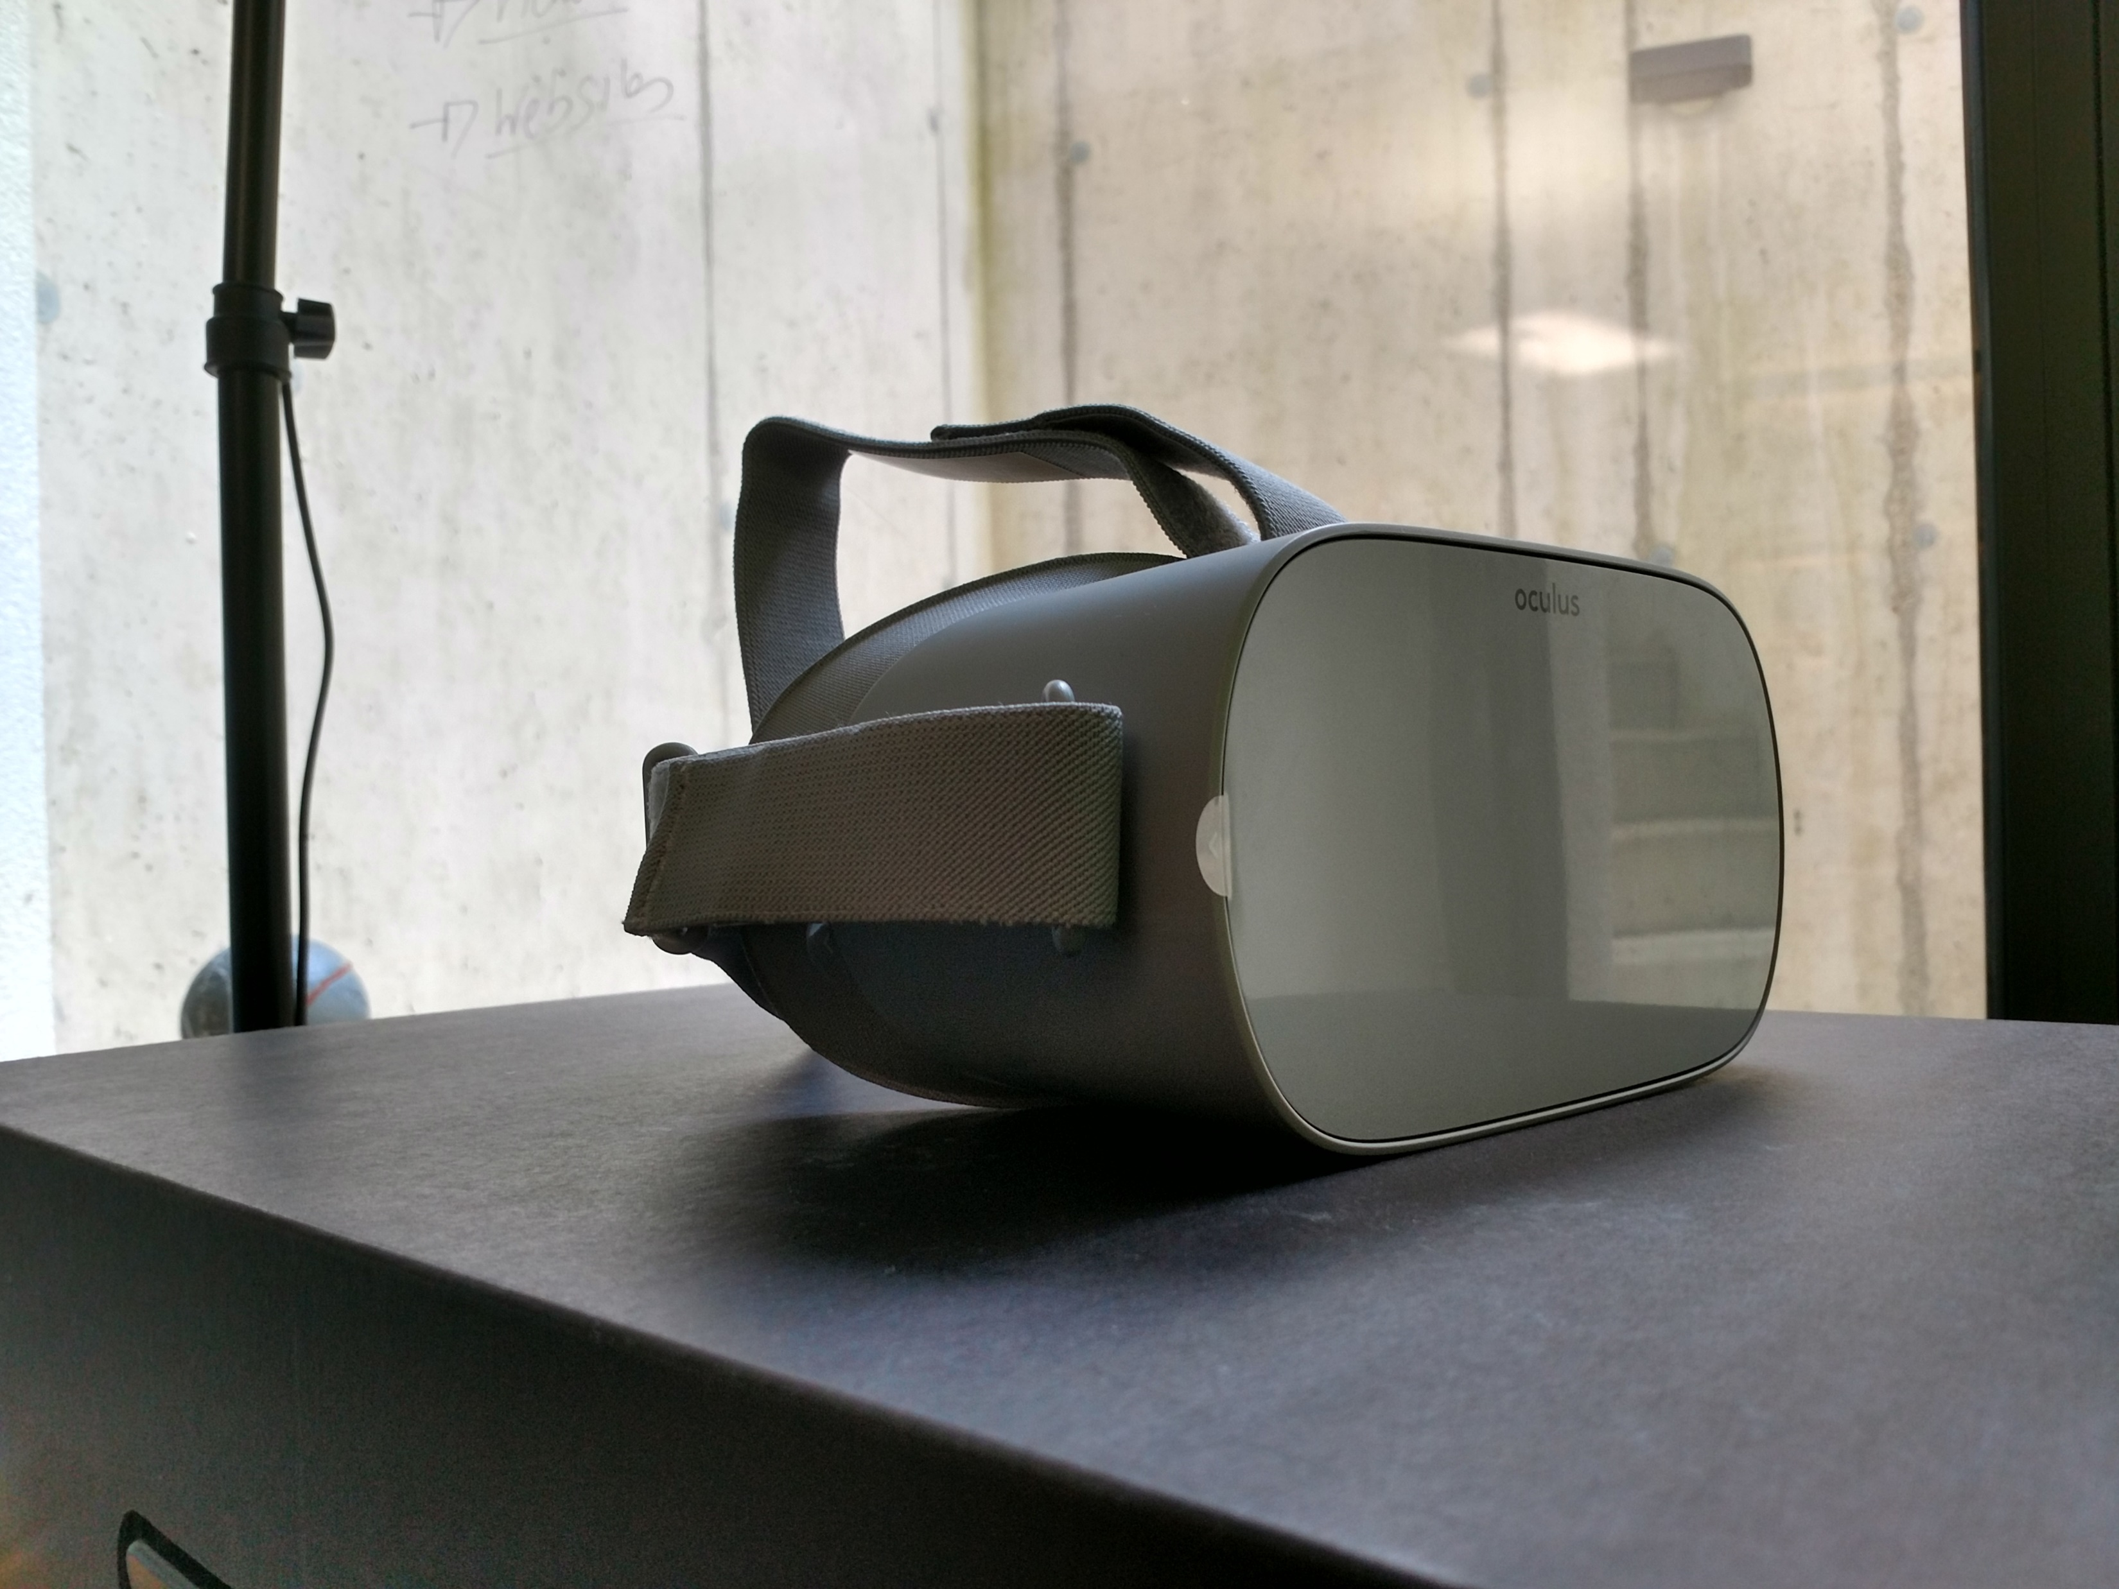
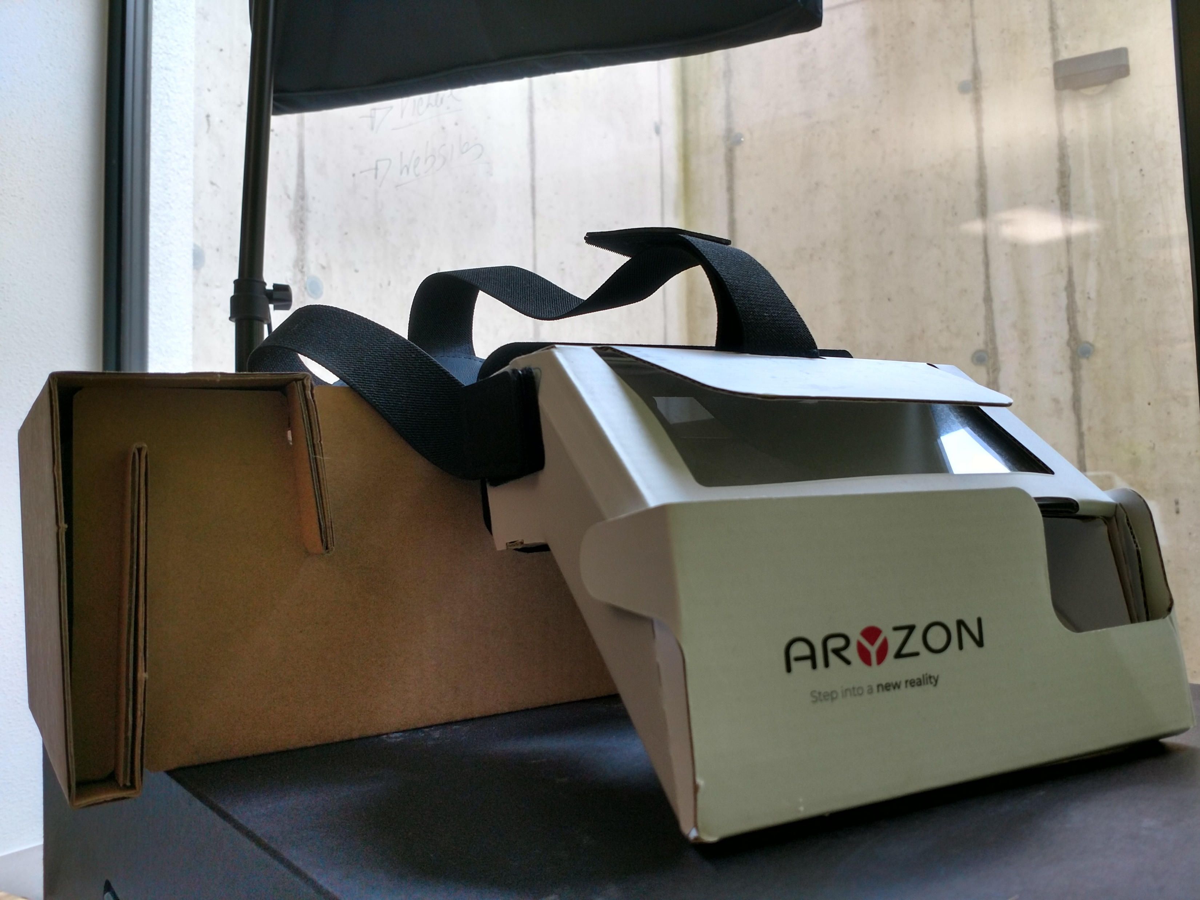
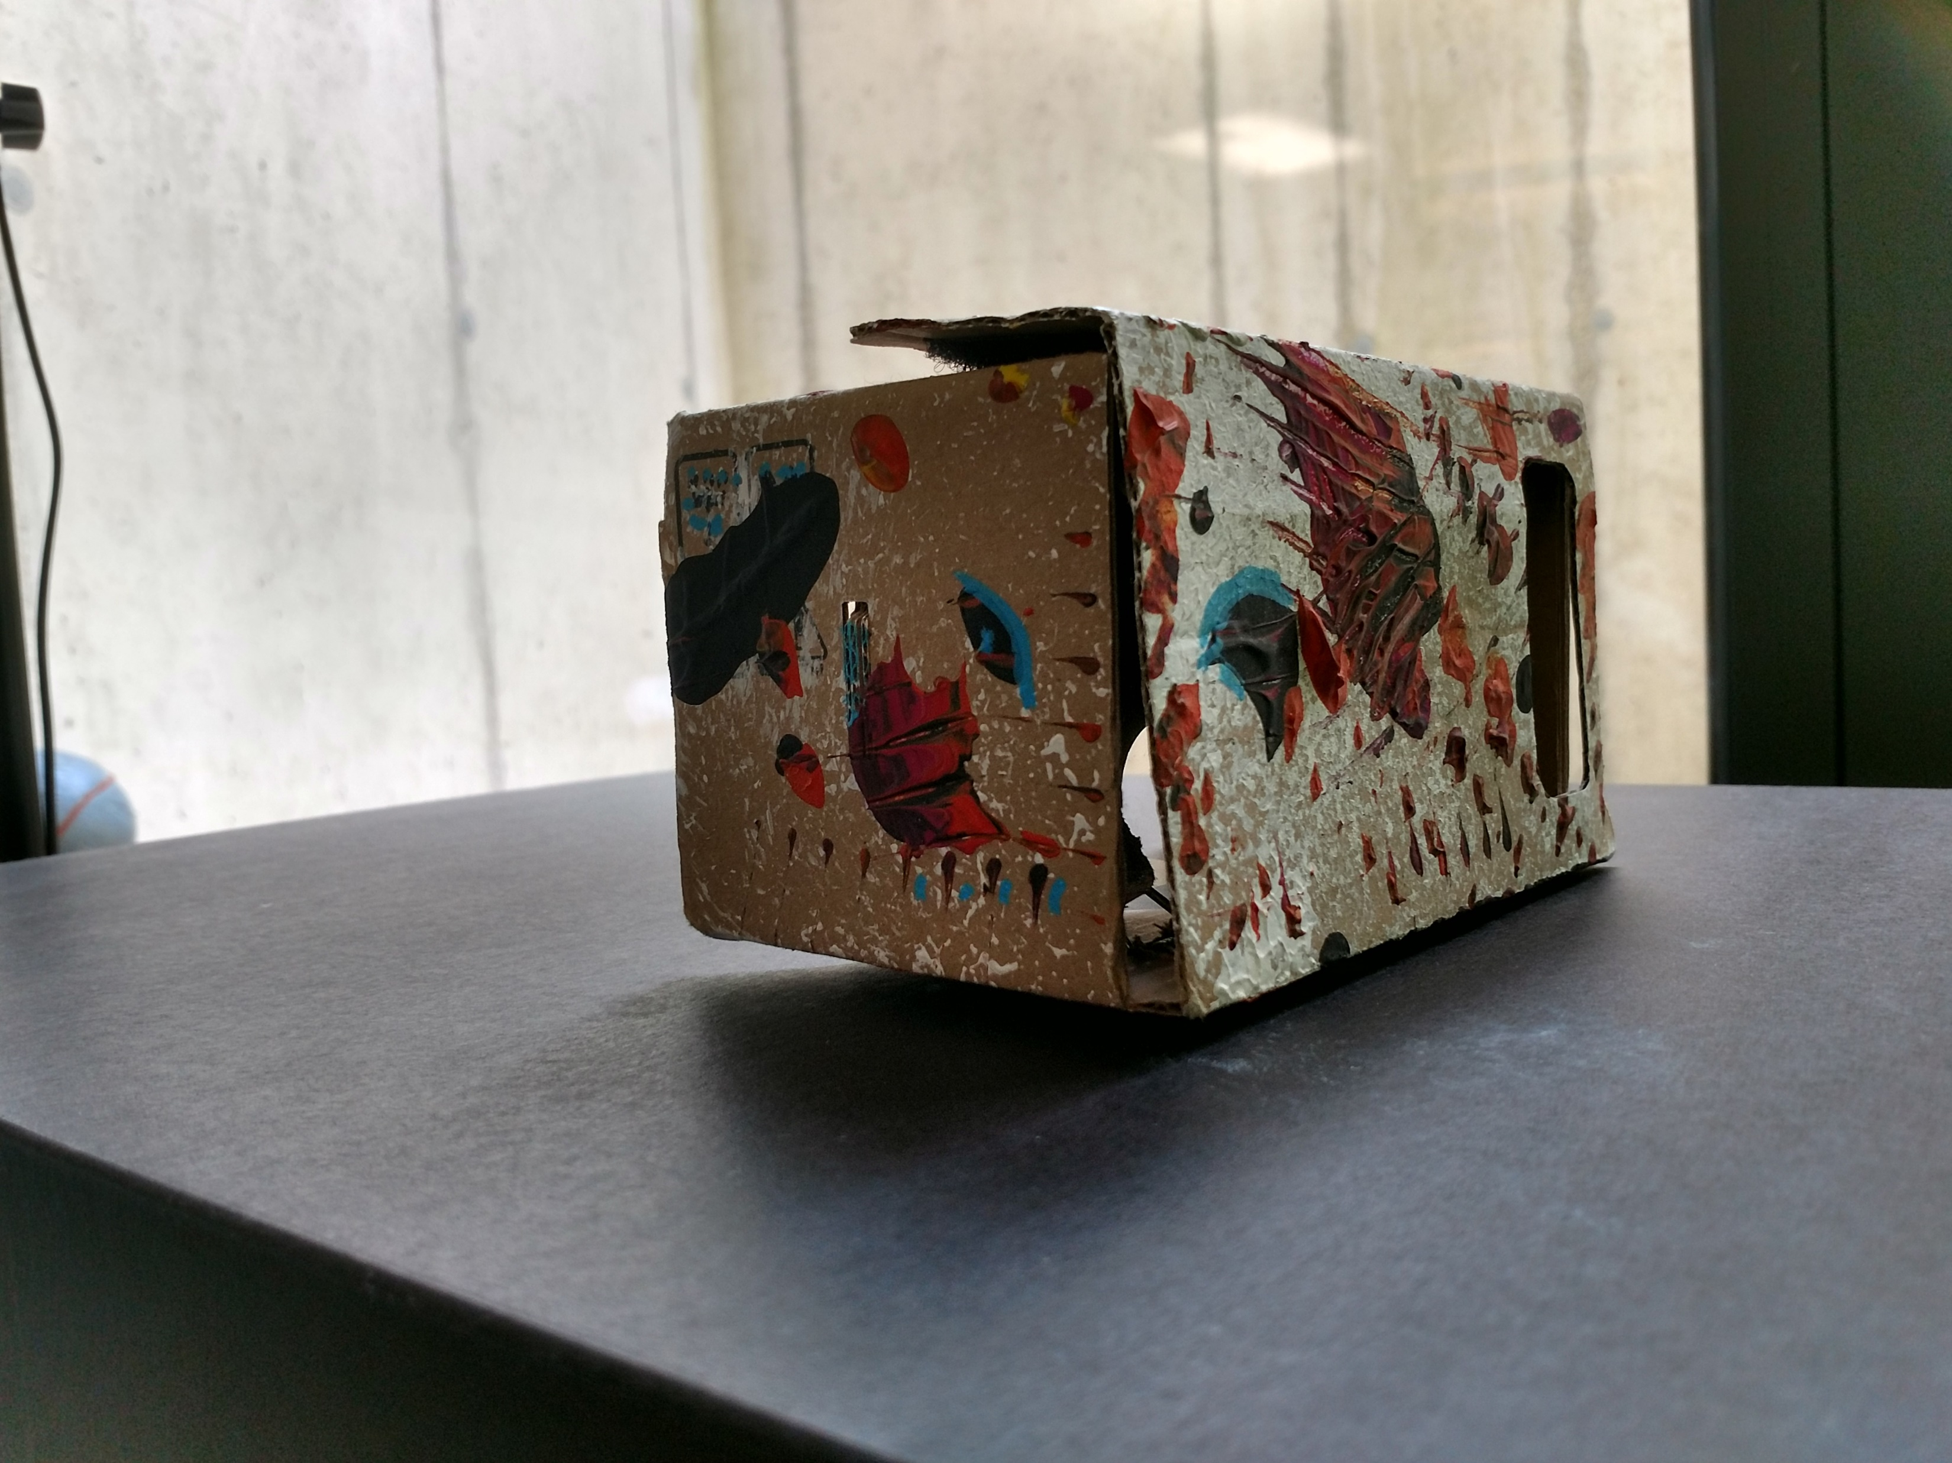



Head Mounted Displays (HMDs)
HoloLense
Oculus Rift
Meta 2
Playstation VR
Vive
Daqri
ARYZON
Oculus GO
Google Cardboard
Notes:
Computer Based (6DOF) vs. Mobile (3DOF)
Degree of Freedom (DOF)

Slide 24
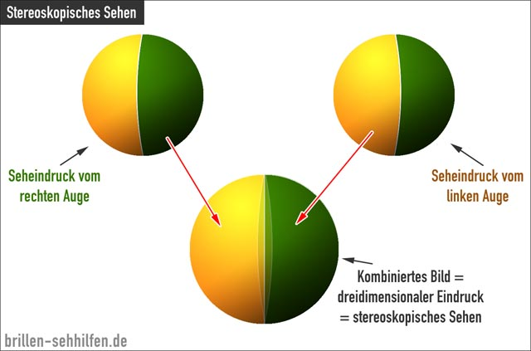
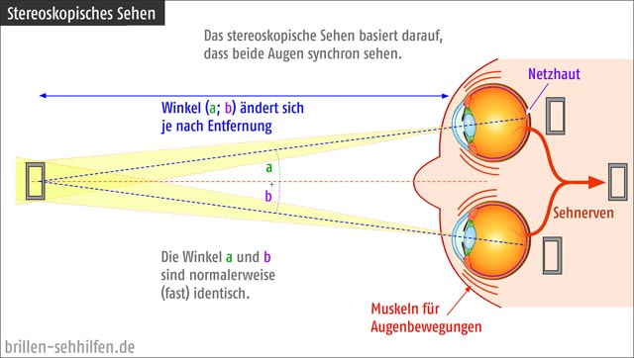
HMDs Funktionsweise

Slide 25
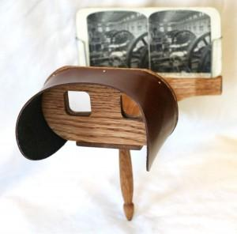
Stereoscopic view
Wiedergabe von Bildern
mit einem räumlichen Eindruck von Tiefe, der physikalisch nicht vorhanden ist.
Notes:
Aus Wikipedia
Stift Admond: obersteiermark in der nähe von Liezen, Rottenmann
https://de.wikipedia.org/wiki/Stereoskopie#Methoden_zur_Darstellung_und_Betrachtung

Slide 26
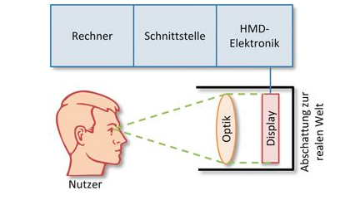



Direkt Sicht HMDs

Slide 27
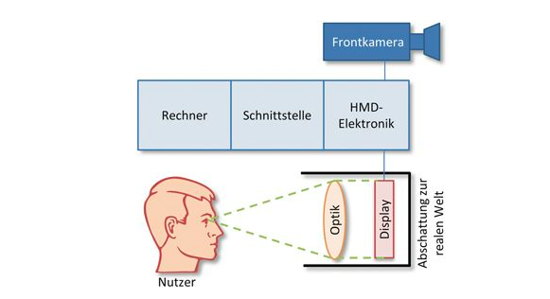


Video HMDs

Slide 28
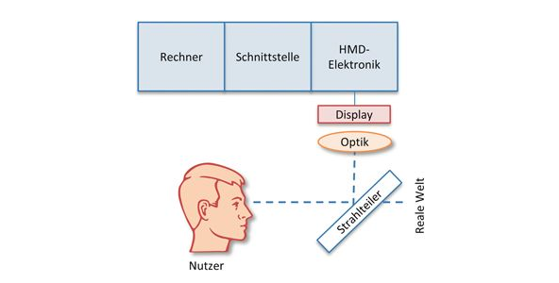


See-Through HMD

Slide 29

Stand Heute
Notes:
Mobile VR
Console VR
High-end HMDs
Mobile AR (Smartphone), AR Supported Devices nachschauen (ARCore-Google, ARKit-Apple)
Smartglasses (Google Glas)
Glasses (Hololense 2, Meta 2, xx, xx) / (+ Rechner)
https://www.themarketingtechnologist.co/virtual-reality-connecting-unity-to-the-cave/

Slide 30
Display Technologies Projection/Large Displays
Room Scale Projection
CAVE, multi-wall environment
Dome Projection
Hemisphere/spherical display
Head/body inside
Vehicle Simulator
Simulated visual display in windows

Slide 31
Degrees of Freedom (DOF)
Wie kann sich der Nutzer in der virtuellen Umgebung bewegen.
3DOF → rauf, runter, links, rechts. Der Nutzer kann sich umsehen.
6DOF → 3DOF + vorwärts, rückwärts. Der Nutzer kann sich im Raum umsehen und sich darin fortbewegen.

Slide 32
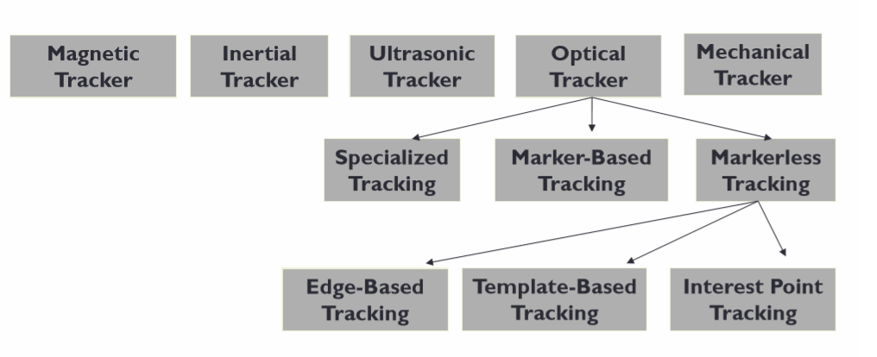
Tracker Types
Notes:
Inertial zB. Handy, Gyro, Accelero
Active (device sens out signals)
Mechanical Tacker, Magnatic Tracker,
Passive (device senses world)
Inertial Tracker, Optical Tracker (marker-based, marker-less)
Hybrid Tracking (combinded sensors)
https://www.computerworld.com/article/3402019/google-project-soli-pixel-4.html

Slide 33
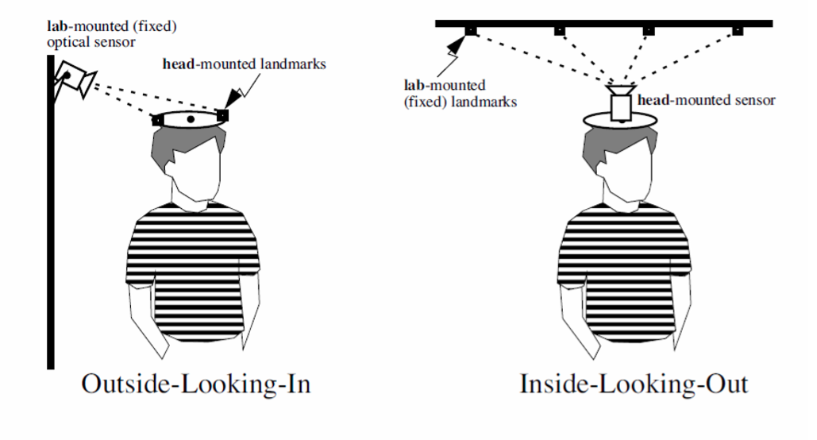
Outside-In vs. Inside-Out Tracking

Slide 34
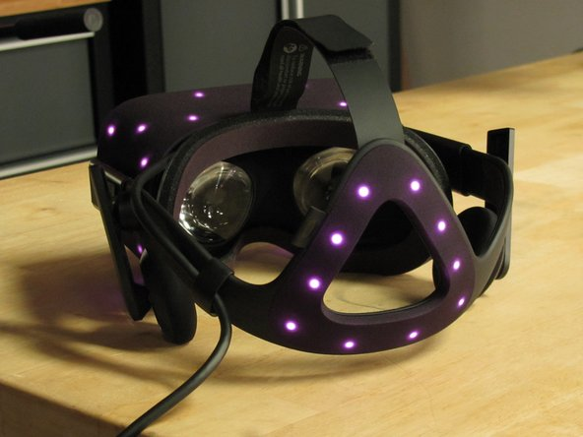
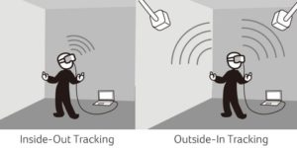
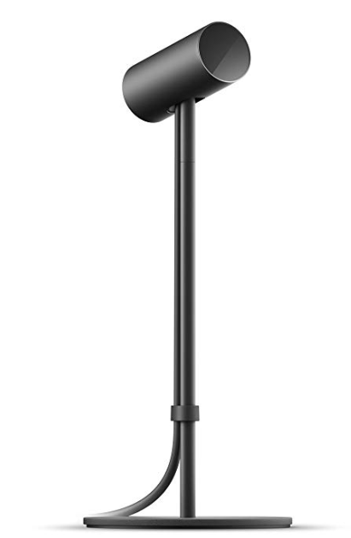
Outside-In Tracking
Es sind Sensoren im Raum platziert, die aktiv mit dem PC oder der Konsole verbunden sind.
Notes:
https://skarredghost.com/2017/08/09/vr-inside-vs-outside-tracking/
Alternative Vives Lighthouse 6-DOF tracking system http://doc-ok.org/?p=1478

Slide 35
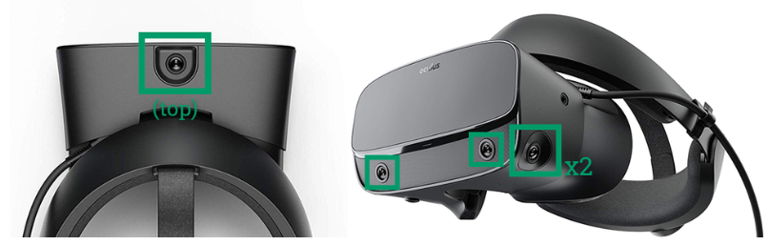
Inside-Out Tracking
Es sind keine externen Sensoren nötig.
Notes:
Cams legen von raum map an
+Oculus Touch Controller
Material zum Herzeigen (Quest + Touch Controller)

Slide 36
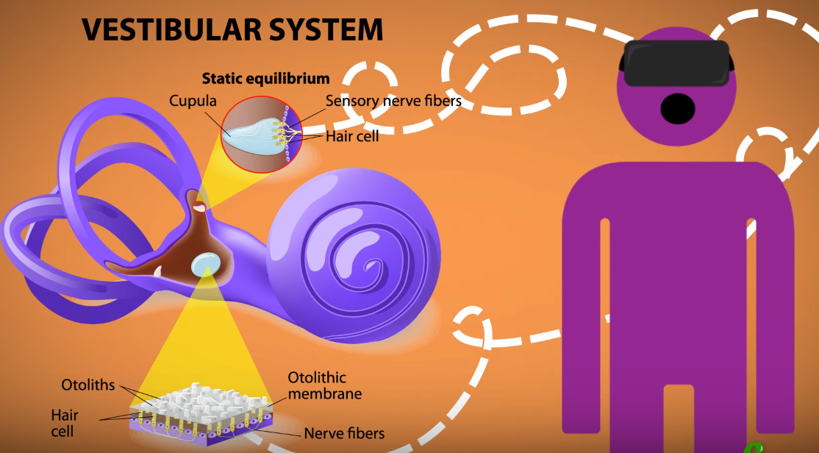
Why Does Virtual Reality Make Me Sick?
https://www.youtube.com/watch?v=BznbIlW8iqE
Notes:
Stanney, K. M., Kennedy, R. S., and Drexler, J. M. (1997). “Cybersickness is not simulator sickness,” in Proceedings of the Human Factors and Ergonomics Society annual meeting, October 1997, Vol. 41, (Los Angeles, CA: Sage Publications), 1138–1142. doi: 10.1177/107118139704100292 Google Scholar
Bruck, S., and Watters, P. A. (2011). The factor structure of cybersickness. Displays 32, 153–158. doi: 10.1016/j.displa.2011.07.002 Google Scholar
Boletsis, Costas, and Jarl Erik Cedergren. "VR Locomotion in the New Era of Virtual Reality: An Empirical Comparison of Prevalent Techniques." Advances in Human-Computer Interaction 2019 (2019).

Slide 37
Cybersickness
Cybersickness is a constellation of symtoms of discomfort and malaise produced by VR exposure. It is any sickness produced by observation of visual motion
Simulator sickness is produced by vehicle simulators
(1) general cybersickness factor, including most of the simulator sickness symptoms and indicated by feeling sick (generally) and nausea,
(2) vision factor, including respiration, eyestrain and headache,
(3) arousal factor, including respiration, blurred vision, vertigo, difficulty focusing and concentrating and stomach awareness,
(4) fatigue factor, including the following symptoms: eyestrain, fullness of head, self-reported fatigue, dizziness and blurred vision. (Bruck and Watters 2011)
Motion sickness is the delay between actual head movements and the generated image
Notes:
Several definitions
https://www.spektrum.de/lexikon/psychologie/okulomotorik/10843
Stanney, K. M., Kennedy, R. S., and Drexler, J. M. (1997). “Cybersickness is not simulator sickness,” in Proceedings of the Human Factors and Ergonomics Society annual meeting, October 1997, Vol. 41, (Los Angeles, CA: Sage Publications), 1138–1142. doi: 10.1177/107118139704100292
CrossRef Full Text | Google Scholar
Bruck, S., and Watters, P. A. (2011). The factor structure of cybersickness. Displays 32, 153–158. doi: 10.1016/j.displa.2011.07.002
CrossRef Full Text | Google Scholar
https://www.frontiersin.org/articles/10.3389/fpsyg.2019.00158/full#B163
Cybersickness ist eine Konstellation von Symptomen von Unbehagen und Unwohlsein, die durch VR-Exposition hervorgerufen werden.

Slide 38




















Feedback, Sinne, Interaktion
Notes:
Hören, die auditive Wahrnehmung mit den Ohren (Gehör)
Riechen, die olfaktorische Wahrnehmung mit der Nase (Geruch)
Schmecken, die gustatorische Wahrnehmung mit der Zunge (Geschmack)
Sehen, die visuelle Wahrnehmung mit den Augen („Gesichtsempfindung, Gesicht“)^{[2]}
Tasten, die taktile Wahrnehmung mit der Haut (Gefühl)

Slide 39
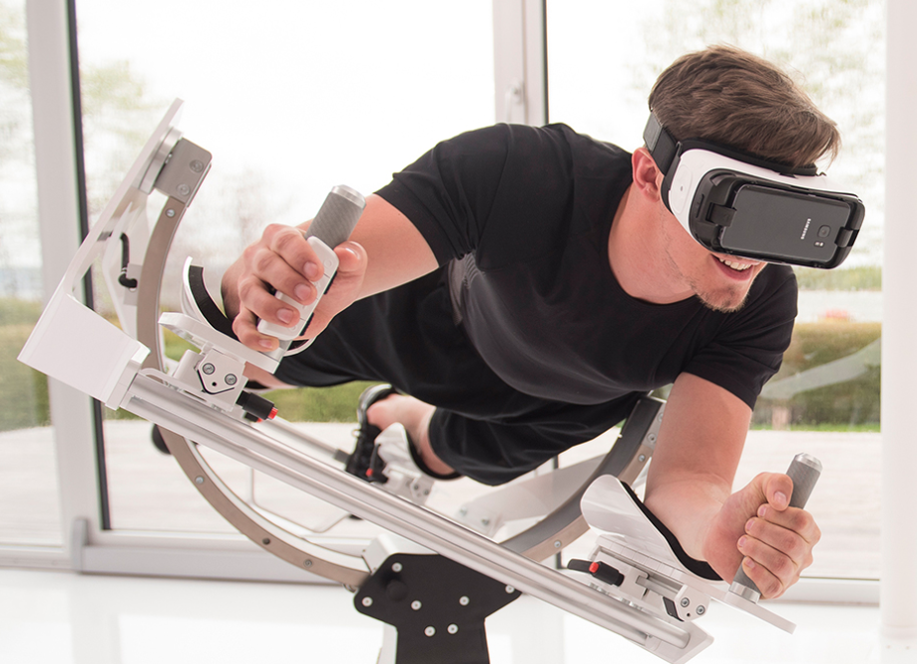
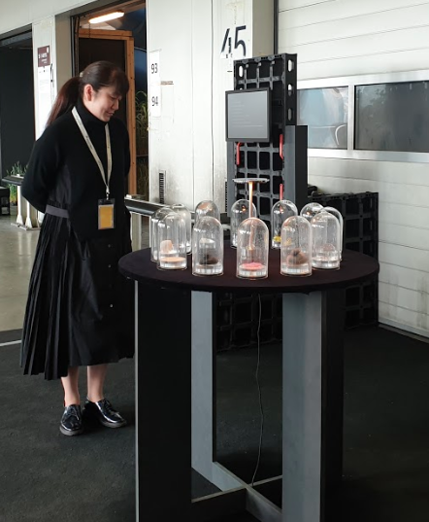
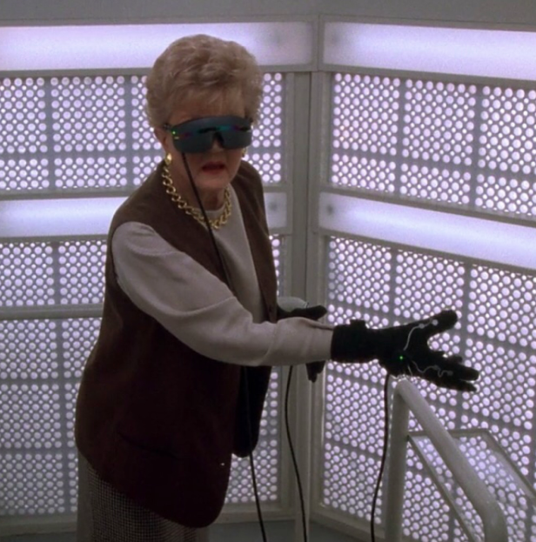
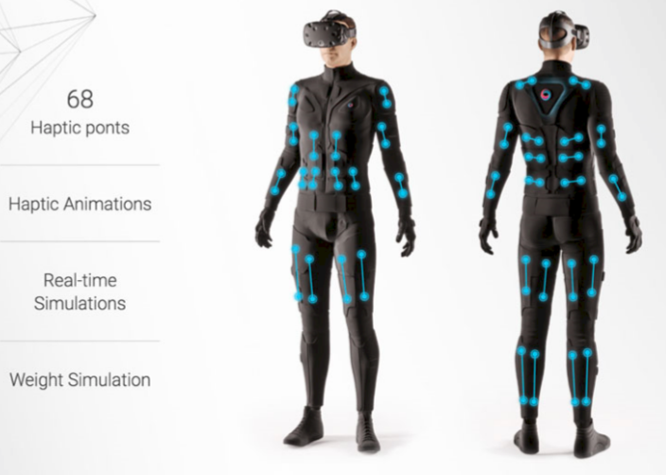
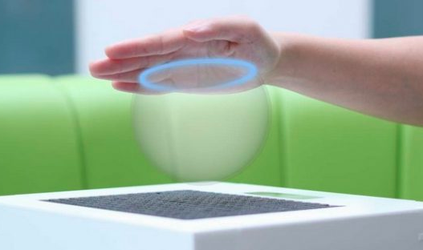
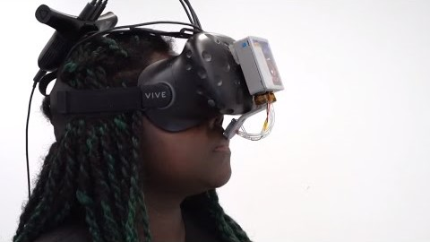
Interaktion Feedback
Journey on the Tonque
Ars Festival 19
ICAROS
ULTRAHAPTICS
Teslasuit
Notes:
https://www.icaros.com/ in FH Kufstein
https://teslasuit.io/ Electrical muscle stimulation
https://exit-vr.de/, https://www.virtual-escape.at/ in SBG Virtual Escape KG Bergstraße 22 5020 Salzburg
https://www.trendsderzukunft.de/ultrahaptics-kommunikation-per-touch/
https://spectrum.ieee.org/tech-talk/consumer-electronics/gaming/vr-system-hacks-your-nose-to-turn-smells-into-temperature

Slide 40
AR/VR
neue Technologie?

Slide 41
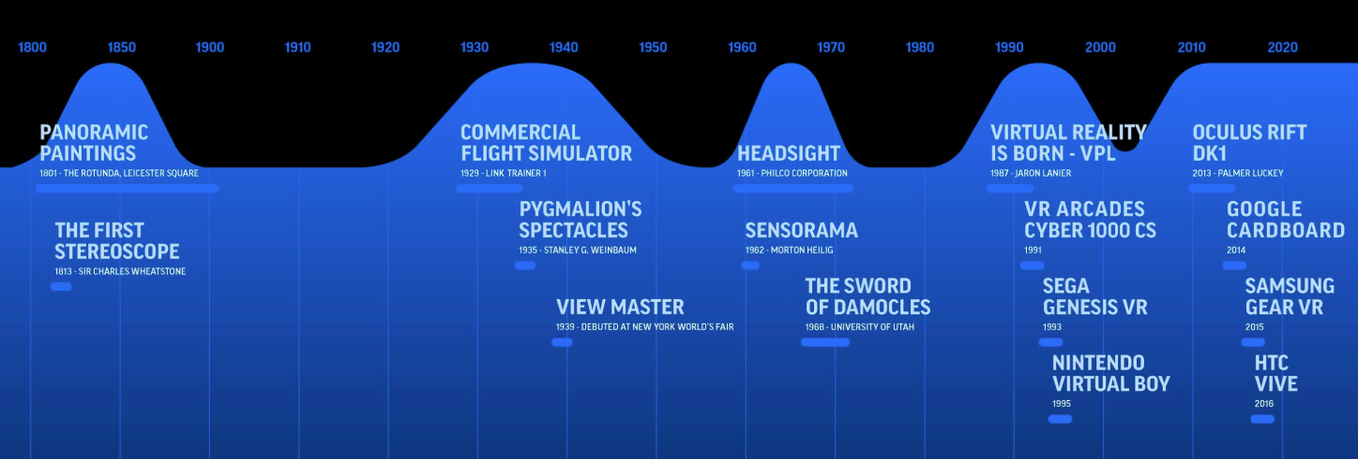
History (Ausgwählte Zeitpunkte und Menschen)
Notes:
Grafik von https://courses.vrtl.academy/courses/vitalknowledge/

Slide 42
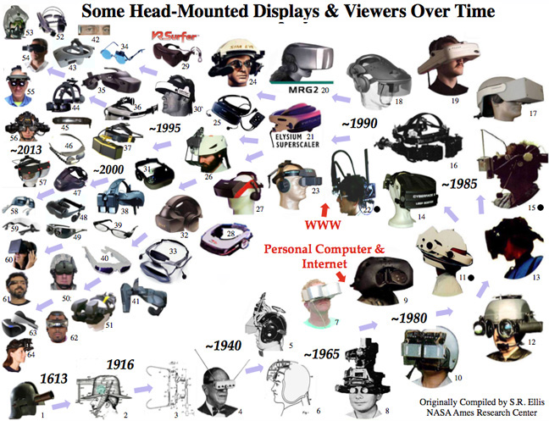
Notes:
2014 Oculus is buyed by Facebook
2016 (Ingress-2013) Pokemon GO Nintendo
2016 Verkaufsstart HTC Vive in Kooperation Valve
2016 Hololense, 2019 Hololense 2
2017 Meta 2 Shipment
2017 ARCore (Android), ARKit (IOS)
2018 Magic Leap
2020 Oculus Go eingestellt, Google Cardboard eingestellt
2020 Mozilla WebXR eingestellt

Slide 43
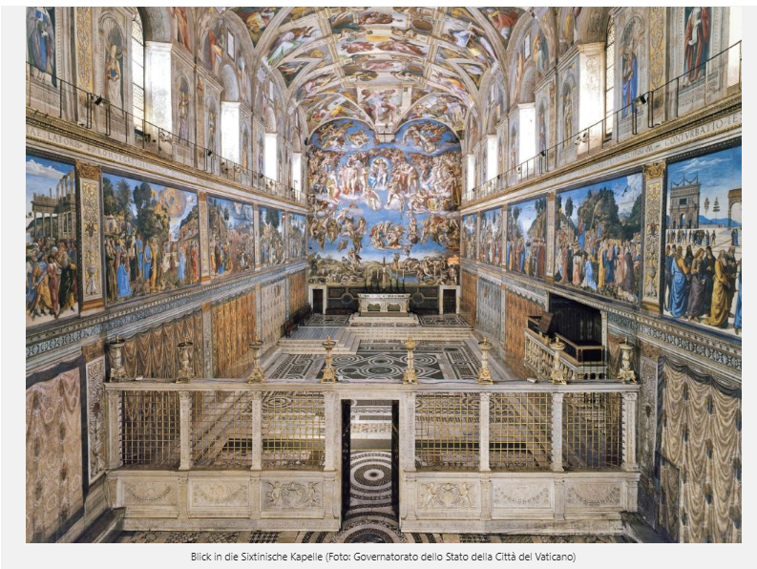
1512
Michelangelo,
Sixtinische Kapelle
(360 Grad View)
Sixtinische Kapelle samt Michelangelos berühmtem Deckengemälde in mühevoller Kleinstarbeit digital verewigt. Die dazugehörige VR-Erfahrung “Il Divino: Michelangelo’s Sistine Ceiling in VR” erscheint in diesem Jahr. http://www.sistinevr.com/
Notes:
Link 360 Grad View geprüft 230819

Slide 44



Panorama Museum Salzburg
Notes:
https://www.salzburg.info/de/sehenswertes/museen/panorama-museum

Slide 45


Admont

Slide 46












Alex Kipman
Morton Heilig
Sensorama
Cinema of the future
Ivan Sutherland
Sword of Damocles
First HMD for AR
Palmer Luckey
Myron Krueger
Videoplace
Early Cave
Jaron Lanier
Brenda Laurel
Carolina Cruz-Neira
Notes:
Jaron Lanier: Vorreiter VR, Begriffbildung, jetzt eher kritisch
Brenda Laurel Forschung
Carolina Cruz-Neira- Cave
Alex Kipman Kinect
Palmer Luckey –Facebook Deal 2 billions Dollars 2014

Slide 47











1990 Tom Caudell and David Mizell from Boeing coin the phrase, "Augmented Reality"
1995 Virtual Boy
1999 Steven Feiner, Blair MacIntyre and Doree Seligmann publish the benefits of KARMA system
2002 Bruce Thomas creates the first AR game, ARQuake
2000 ARToolkit open source AR Library
Notes:
https://youtu.be/NPOJixEeCmg

Slide 48



2009 Outdoor information overlay (GPS + Compass), Travel guide, advertising, Wikitude, Layar, etc. iOS/Android public API released

Slide 49







Zukunft
Die Kombination aus neuen Hardwareentwicklungen und geeigneter Software bringt immer mehr Anwendungsgebiete zum Vorschein.
Notes:
2014 Oculus is buyed by Facebook
2016 (Ingress-2013) Pokemon GO Nintendo
2016 Verkaufsstart HTC Vive in Kooperation Valve
2016 Hololense, 2019 Hololense 2
2017 Meta 2 Shipment
2017 ARCore (Android), ARKit (IOS)
2018 Magic Leap
2020 Oculus Go eingestellt, Google Cardboard eingestellt
2020 Mozilla WebXR eingestellt

Slide 50


VR Landscape
Notes:
https://www.thevrfund.com/landscapes
Major players in augmented and virtual reality,
in the U.S. and E.U

Slide 51


AR Landscape
Notes:
https://makereal.co.uk/wp-content/uploads/2020/04/theVRFund_AR_industry_2019_final.png

Slide 52
AR/VR
selber anwenden

Slide 53






Ich will VR erleben, was brauche ich
Mobile VR: Brille. Kosten ab 500 Euro
+
Notes:
https://mixed.de/vr-systemanforderungen/
Intel Core i7-86700 Prozessor., 4,6 Ghz
Windows 10
1200
NVIDIA GTX 1060
16 GB RAM
4 x USB 3.0

Slide 54






Ich will VR erleben, was brauche ich
Mobile VR: Brille. Kosten ab 500 Euro
+
Notes:
https://mixed.de/vr-systemanforderungen/
Intel Core i7-86700 Prozessor., 4,6 Ghz
Windows 10
1200
NVIDIA GTX 1060
16 GB RAM
4 x USB 3.0

Slide 55


Ich will VR erleben, was brauche ich
Desktop VR:
Rechner + Brille
Kosten ab 1700 €
Notes:
https://mixed.de/vr-systemanforderungen/
Intel Core i7-86700 Prozessor., 4,6 Ghz
Windows 10
1200
NVIDIA GTX 1060
16 GB RAM
4 x USB 3.0

Slide 56
Ich will VR erleben, was brauche ich
Desktop VR Rechner Minimalanforderung
Grafikkarte | NVIDIA GTX 1060 oder besser
CPU | Intel Core i5 oder vergleichbar
Arbeitsspeicher | 4-8 GB RAM
Videoausgang | 1-2 Display Ports 1.2
USB Ports | 1 USB 3.0 Port
Betriebssystem | Windows 10
Notes:
https://mixed.de/vr-systemanforderungen/
Intel Core i7-86700 Prozessor., 4,6 Ghz
Windows 10
1200
NVIDIA GTX 1060
16 GB RAM
4 x USB 3.0

Slide 57
Ich will VR erleben, was brauche ich
Mein Rechner, Anschaffung 2017: 1200 Euro
Grafikkarte | NVIDIA GTX 1060 oder besser
CPU | Intel Core i7-86700 4,6 GHz
Arbeitsspeicher | 16 GB RAM
Videoausgang | 2 Display Ports
USB Ports | 4 USB 3.0 Port
Betriebssystem | Windows 10
https://mixed.de/vr-systemanforderungen/
Notes:
https://mixed.de/vr-systemanforderungen/
Intel Core i7-86700 Prozessor., 4,6 Ghz
Windows 10
1200
NVIDIA GTX 1060
16 GB RAM
4 x USB 3.0

Slide 58
HMD Key Properties
Linsen: Brennweite, Sichtfeld, Okularität, Augenabstand (IPD)
Display: Auflösung, Kontrast, Helligkeit, Wiederholungsrate
Ergonomie: Größe, Gewicht, Tragekomfort
Notes:
Interpupillary Distance (IPD) in Hardware/Software
Okularität

Slide 59














Linsen: Brennweite, Sichtfeld, Okularität, Augenabstand (IPD)
Display: Auflösung, Kontrast, Helligkeit, Wiederholungsrate
Ergonomie: Größe, Gewicht, Tragekomfort

Slide 60
XR Ausprobieren
Sport: Beat Saber, BoxVR
Blank Challencge

Slide 61
Unboxing Technology
Notes:
Verschiedene Headsets sind verfügbar. Aufbauen!
Verschiedene AR Anwendungen verfügbar, ausprobieren!
Hardware anstecken, Apps Downloaden.

Slide 62

Anwendungsgebiete
Industry/Product Design
Marketing/Advertising
Entertainment
Architecture/Art/Museum
Education
Health/Therapy
Develop Empathy
Notes:
https://www.forbes.com/sites/bernardmarr/2020/01/24/the-5-biggest-virtual-and-augmented-reality-trends-in-2020-everyone-should-know-about/#797520f824a8
https://tech.fb.com/a-new-perspective-on-hospitality-how-hilton-uses-vr-to-teach-empathy/

Slide 63





● IOT ● Effizienzsteigerung ● Kollaboratives Arbeiten ● Weniger Reisen
Notes:
https://www.carat.de/fileadmin/pdf/flyer/vr-2019-05/CARAT_Flyer_VirtualReality-VR_DE_05-2019.pdf

Slide 64


Display Technologies Projection/Large Displays
Room Scale Projection
CAVE, multi-wall environment
MAN Ansfelden
Notes:
https://www.truck.man.eu/de/en/man-world/man-in-germany/press-and-media/Precision-in-the-virtual-world_-MAN-using-the-CAVE-337280.html

Slide 65

Anwendungsgebiete
Industry/Product Design
Marketing/Advertising
Entertainment
Architecture/Art/Museum
Education
Health/Therapy
Develop Empathy
Notes:
https://www.forbes.com/sites/bernardmarr/2020/01/24/the-5-biggest-virtual-and-augmented-reality-trends-in-2020-everyone-should-know-about/#797520f824a8
https://tech.fb.com/a-new-perspective-on-hospitality-how-hilton-uses-vr-to-teach-empathy/

Slide 66








Marketing/Advertising
Notes:
https://www.forbes.com/sites/tiffanylung/2020/08/18/lancome-virtual-pop-up-reinvent-future-of-beauty-retail-post-covid/#25d971757795
Bannerwerbung Fussball: https://www.youtube.com/watch?v=_HreDhkq4gk&t=19s

Slide 67

Anwendungsgebiete
Industry/Product Design
Marketing/Advertising
Entertainment
Architecture/Art/Museum
Education
Health/Therapy
Develop Empathy
Notes:
https://www.forbes.com/sites/bernardmarr/2020/01/24/the-5-biggest-virtual-and-augmented-reality-trends-in-2020-everyone-should-know-about/#797520f824a8
https://tech.fb.com/a-new-perspective-on-hospitality-how-hilton-uses-vr-to-teach-empathy/

Slide 68





Slide 69


Slide 70







Slide 71

Display Technologies - Projection Mapping
Notes:
https://www.rheinpfalz.de/lokal/frankenthal/artikel/nibelungen-festspiele-melden-auslastung-von-95-prozent/

Slide 72

Anwendungsgebiete
Industry/Product Design
Marketing/Advertising
Entertainment
Architecture/Art/Museum
Education
Health/Therapy
Develop Empathy
Notes:
https://www.forbes.com/sites/bernardmarr/2020/01/24/the-5-biggest-virtual-and-augmented-reality-trends-in-2020-everyone-should-know-about/#797520f824a8
https://tech.fb.com/a-new-perspective-on-hospitality-how-hilton-uses-vr-to-teach-empathy/

Slide 73


Architecture/Art/Museum
● CAD computer-aided design ● Fassadenarchitektur ● Innenarchitektur
● Stadtplanung

Slide 74


Slide 75


Slide 76


Slide 77

Salzburg Museum der Moderne, Lithographie

Slide 78

Anwendungsgebiete
Industry/Product Design
Marketing/Advertising
Entertainment
Architecture/Art/Museum
Education
Health/Therapy
Develop Empathy
Notes:
https://www.forbes.com/sites/bernardmarr/2020/01/24/the-5-biggest-virtual-and-augmented-reality-trends-in-2020-everyone-should-know-about/#797520f824a8
https://tech.fb.com/a-new-perspective-on-hospitality-how-hilton-uses-vr-to-teach-empathy/

Slide 79


Slide 80

https://escapefake.org/
Polycular (Hallein) https://www.polycular.com/

Slide 81


Display Technologies Projection/Large Displays
Dome projection
Hemisphere/spherical display
Head/body inside
Red Bull Salzburg, SoccerBot360
Notes:
Red Bull Salzburg hat einen SoccerBot360
Curved-Screen Domporojektionen

Slide 82


Display Technologies Projection/Large Displays
Vehicle Simulator
Simulated visual display in windows
Flugverkehrssimulator, Uni Salzburg
Notes:
https://forschungsinfrastruktur.bmbwf.gv.at/de/fi/flugsimulator-da-42-flugverkehrssimulator_3567

Slide 83

Anwendungsgebiete
Industry/Product Design
Marketing/Advertising
Entertainment
Architecture/Art/Museum
Education
Health/Therapy
Develop Empathy
Notes:
https://www.forbes.com/sites/bernardmarr/2020/01/24/the-5-biggest-virtual-and-augmented-reality-trends-in-2020-everyone-should-know-about/#797520f824a8
https://tech.fb.com/a-new-perspective-on-hospitality-how-hilton-uses-vr-to-teach-empathy/

Slide 84


VR zur Therapie Angst, Depression

Slide 85


VR zur Rehab

Slide 86

VR zur Schmerzlinderung
Geburt
Chronische Schmerzen
Notes:
https://www.healthline.com/health/pregnancy/virtual-reality-for-childbirth

Slide 87






Anwendungsgebiete
Industry/Product Design
Marketing/Advertising
Entertainment
Architecture/Art/Museum
Education
Health/Therapy
Develop Empathy
Notes:
https://www.forbes.com/sites/bernardmarr/2020/01/24/the-5-biggest-virtual-and-augmented-reality-trends-in-2020-everyone-should-know-about/#797520f824a8
https://tech.fb.com/a-new-perspective-on-hospitality-how-hilton-uses-vr-to-teach-empathy/

Slide 88






Sozial Collaborative XR
Notes:
https://www.forbes.com/sites/charliefink/2020/05/27/remote-collaboration-and-virtual-conferences-the-future-of-work/#37f076b96b9c
https://www.forbes.com/sites/charliefink/2020/05/27/remote-collaboration-and-virtual-conferences-the-future-of-work/#29e377486b9c

Slide 89









Test & DIY
Artivive : https://artivive.com/
Zappar : https://www.zappar.com/ (Free Trial, 30 Days)
Assemblr : https://assemblrworld.com/
Ikea Place : https://play.google.com/store/apps/details?id=com.inter_ikea.place&hl=de_AT
ARize: https://arize.io/
Cardboard Demo (Google Play) Aryzon minigames
AR Core Elements (Google Play) Aryzon

Slide 90
XR Playground
Notes:
Verschiedene Headsets sind verfügbar. Aufbauen!
Verschiedene AR Anwendungen verfügbar, ausprobieren!
Hardware anstecken, Apps Downloaden.

Slide 91





Bücher

Slide 92
Reality, AR, AV, VR wo geht die Reise hin
15-20 Jahren wird lebensechtes Rendering in VR möglich sein
15-25 % der Tageszeit wird Taggeträumt
Wir alle spielen Theater, social Performance im Alltag, in VR geht es um Präsenz
2040 entscheiden wir selbst in welcher Realität wir sein möchten.
https://www.youtube.com/watch?time_continue=373&v=byrY_epw7Hc
Luca Caracciolo: „A Deep History of VR“

Slide 93
Wie halte ich mich auf dem Laufenden?
AWE EU München Oktober https://www.awexr.com/
Siggraph https://s2019.siggraph.org/
https://www.vrnerds.de/
https://www.roadtovr.com/
https://vrgeschichten.de/

Slide 94
Rolle der Frau in XR
http://www.wivr.net/
https://vrodo.de/studie-zwei-drittel-der-frauen-haben-kein-interesse-an-virtual-reality/
http://www.20min.ch/schweiz/news/story/Frau-in-Virtual-Reality-Spiel-sexuell-belaestigt-17938508
https://www.thememo.com/2016/06/08/women-in-vr-women-in-tech-virtual-reality-unity3d-unity-labs-dio-gonzalez/

Slide 95
Oculus Rift
Preis: ca. 300 € (nur noch gebraucht oder Altlager)
Display: OLED
Auflösung: 2160 x 1200 (1080 x 1200 p. Auge)
Framerate: 90 Hz
Sichtfeld: 100 Grad
Gewicht: 470 g
DOF: 6

Slide 96
Oculus Rift S
Preis: ca. 450 €
Technische Spezifikation:
Display: LCD
Auflösung: 2560 x 1440 (1280 x 1440 p. Auge)
Framerate: 80 Hz
Sichtfeld: 110 Grad
Gewicht: 600 g
DOF: 6

Slide 97
Oculus Quest
Preis: ca. 550 €
Technische Spezifikation:
Display: OLED (Pentile)
Auflösung: 2280 x 1600 (1600 x 1440 p. Auge)
Framerate: 72 Hz
Sichtfeld: 95 -100 Grad
Gewicht: 570 g
DOF: 6

Slide 98
Oculus Go
Preis: ca 220 €
Technische Spezifikation:
Display: LCD
Auflösung: 2560 x 1440 (1280 x 1440 p. Auge)
Framerate: 72 Hz
Sichtfeld: 95 -100 Grad
Gewicht: 470 g
DOF: 3

Slide 99
Cardboard
Preis: ca. 10 €
DOF: 3
Technische Spezifikation:
Siehe Handy :) Liste Kompatible Phones https://www.maxboxvr.com/phones-work-compatible-google-cardboard

Slide 100
Meta 2
Preis:
Technische Spezifikation:
Display: LCD
Auflösung: 2250 x 1440
Framerate: 60 Hz
Sichtfeld: 90 Grad
Gewicht: 470 g

Slide 101
Aryzon
Preis:
Technische Spezifikation:
DOF: 3
https://www.aryzon.com/faq

Slide 102
Mobile AR
Preis: xx
Ist dein Phone AR Ready?
https://www.androidcentral.com/every-android-phone-arcore-right-now
ARCore, ARKit, ARToolkit, Vuforia, Wikitude

Slide 103
Samsung Gear 360 Grad
Preis: ab 150 Euro
Foto & Video, Aufnahme in 4K
Technische Spezifikation:
Auflösung: 5472 x 2736
https://www.samsung.com/ch/wearables/gear-360-r210/

Slide 104


Slide 105
Uncanny Valley Akzeptanzlücke

Slide 106

Requirements for AR in Classroom
Notes:
https://www.viewsonic.com/library/education/6-benefits-and-5-examples-of-augmented-reality-in-education/

